Slide 1

TOÁN 10 · CHƯƠNG IV · BÀI 10
KẾT NỐI TRI THỨC VỚI CUỘC SỐNG
CHƯƠNG I
CHƯƠNG IV. VECTƠ
§7. Các khái niệm mở đầu
§8. Tổng và hiệu của hai vectơ
§9. Tích của một vectơ với một số
§10. Vectơ trong mặt phẳng tọa độ
§11. Tích vô hướng của hai vectơ
Bài tập cuối chương 4

Slide 2


TOÁN 10 · CHƯƠNG IV · BÀI 10
KẾT NỐI TRI THỨC VỚI CUỘC SỐNG
CHƯƠNG I
CHƯƠNG IV. VECTƠ
TOÁN HÌNH HỌC
10
VECTƠ TRONG MẶT PHẲNG TỌA ĐỘ
➉
1
TỌA ĐỘ CỦA VECTƠ
2
BIỂU THỨC TỌA ĐỘ CỦA CÁC PHÉP TOÁN VECTƠ
3
BÀI TẬP

Slide 3
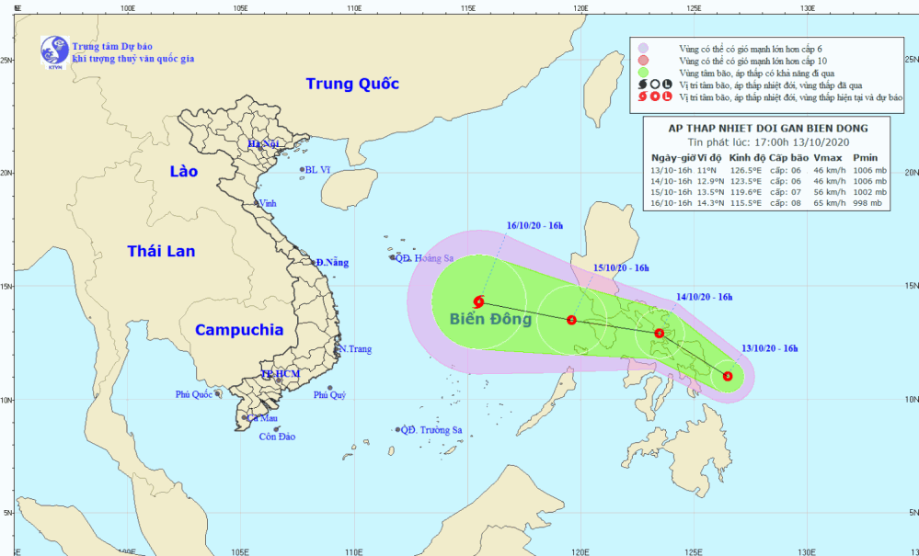
TOÁN 10 · CHƯƠNG IV · BÀI 10
KẾT NỐI TRI THỨC VỚI CUỘC SỐNG
Một bản tin dự báo thời tiết thể hiện đường đi trong 12 giờ của một cơn bão trên một mặt phẳng tọa độ. Trong khoảng thời gian đó, tâm bão di chuyển thẳng đều từ vị trí có tọa độ (13,8;106,3) đến vị trí có tọa độ (14,1;106,3). Dựa vào thông tin trên, liệu ta có dự đoán được vị trí của tâm bão tại thời điểm bất kì trong khoảng thời gian 12 giờ đó không?
Hình 4.31. Ta có thể dùng một phần mặt phẳng tọa độ để mô tả một phạm vi nhất định trên Trái Đất mà vị trí x⁰ vĩ bắc, y⁰ kinh đông của tâm ấp thấp được thể hiện bởi điểm có tọa độ (x;y).
Trong bài học này, ta gắn cho mỗi vectơ trên mặt phẳng tọa độ một cặp số để có thể làm việc với vectơ thông qua cặp số đó.

Slide 4
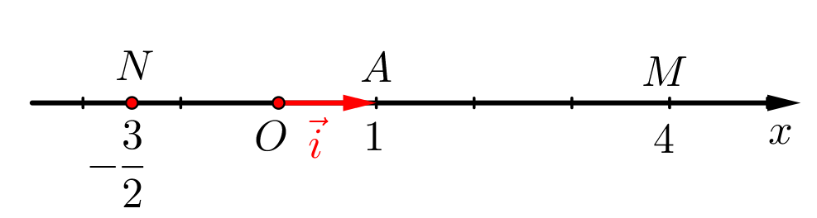

TOÁN 10 · CHƯƠNG IV · BÀI 10
KẾT NỐI TRI THỨC VỚI CUỘC SỐNG
1. TỌA ĐỘ CỦA VECTƠ
HĐ1: Trên trục số $Ox$, gọi $A$ là điểm biểu diễn số $1$ và đặt $\vec{OA}=\vec{i}$ $\left(H.4.32a\right)$. Gọi $M$ là điểm biểu diễn số $4$, $N$ là điểm biểu diễn số $−\frac{3}{2}$. Hãy biểu thị mỗi vectơ $\vec{OM}, \vec{ON}$ theo vectơ $\vec{i}$.
Hướng dẫn:
Nhận xét về độ dài của các vectơ $\vec{OM},\vec{ON}$ so với độ dài vectơ $\vec{OA}$ ?
Nhận xét về hướng của các vectơ $\vec{OM},\vec{ON}$ so với vectơ $\vec{OA}$ ?
$\vec{OM}=4\vec{OA}=4\vec{i}$
$\vec{ON}=−\frac{3}{2}\vec{OA}=−\frac{3}{2}\vec{i}$

Slide 5
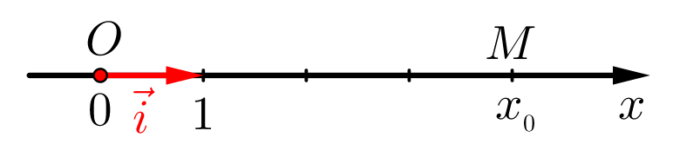

TOÁN 10 · CHƯƠNG IV · BÀI 10
KẾT NỐI TRI THỨC VỚI CUỘC SỐNG
1. TỌA ĐỘ CỦA VECTƠ
Trục toạ độ (còn gọi là trục, hay trục số ) là một đường thẳng mà trên đó đã xác định một điểm $O$ và một vectơ $\vec{i}$ có độ dài bằng 1. Điểm $O$ gọi là gốc toạ độ, vectơ $\vec{i}$ gọi là vectơ đơn vị của trục. Điểm $M$ trên trục biểu diễn số $x_{0}$ (hay có toạ độ $x_{0}$) nếu $\vec{OM}= x_{0}\vec{i}$.
Ví dụ:
$\vec{OM}=4\vec{i}$ thì điểm $M$ có tọa độ là $4$.
$\vec{ON}=−\frac{3}{2}\vec{i} \text{th}\text{ì đ}\text{i}\text{ể}\text{m} N \text{c}\text{ó }\text{t}\text{ọ}\text{a}\text{ độ }\text{l}\text{à}−\frac{3}{2}\text{.}$
Chú ý: Điểm gốc $O$ có tọa độ là $0$.

Slide 6
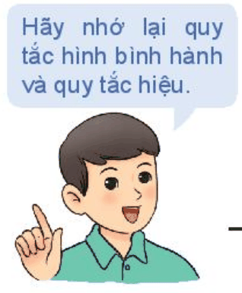
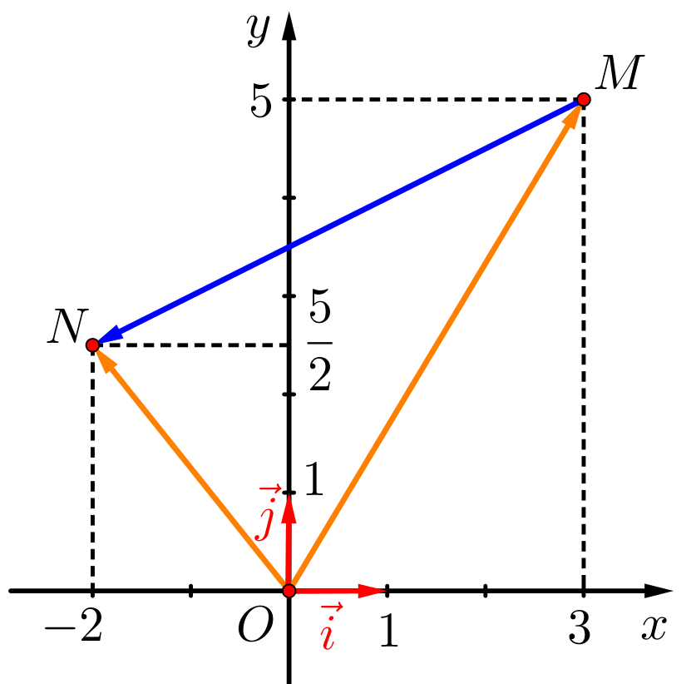



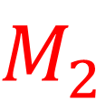
TOÁN 10 · CHƯƠNG IV · BÀI 10
KẾT NỐI TRI THỨC VỚI CUỘC SỐNG
1. TỌA ĐỘ CỦA VECTƠ
HĐ2: Trong hình 4.33:
a) Hãy biểu thị mỗi vectơ $\vec{OM},\vec{ON}$ theo các vectơ $\vec{i},\vec{j}$.
b) Hãy biểu thị vectơ $\vec{MN}$ theo các vectơ $\vec{OM},\vec{ON}$; từ đó biểu thị vectơ $\vec{MN}$ theo các vectơ $\vec{i},\vec{j}$.
Hướng dẫn:
a) Ta có:
$\vec{OM}=3\vec{i}+5\vec{j}$
$\vec{ON}=−2\vec{i}+\frac{5}{2}\vec{j}$
b) Ta có:
$\vec{MN}=\vec{ON}−\vec{OM}$
$$=\left(−2\vec{i}+\frac{5}{2}\vec{j}\right)−\left(3\vec{i}+5\vec{j}\right)$$
$$=\left(−2\vec{i}−3\vec{i}\right)+\left(\frac{5}{2}\vec{j}−5\vec{j}\right)$$
$$=−5\vec{i}−\frac{5}{2}\vec{j}$$
$$M_{2}$$
$$M_{1}$$

Slide 7
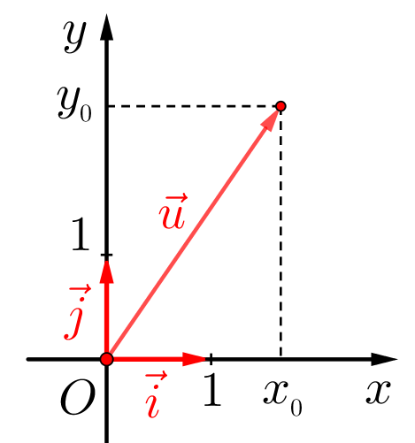

TOÁN 10 · CHƯƠNG IV · BÀI 10
KẾT NỐI TRI THỨC VỚI CUỘC SỐNG
1. TỌA ĐỘ CỦA VECTƠ
Trên mặt phẳng, xét hai trục $Ox,Oy$ có chung gốc $O$ và vuông góc với nhau. Vectơ đơn vị của trục $Ox$ là $\vec{i}$, vectơ đơn vị của trục $Oy$ là $\vec{j}$. Hệ gồm hai trục $Ox,Oy$ như vậy được gọi là hệ trục tọa độ $Oxy$. Điểm $O$ gọi là gốc tọa độ, trục $Ox$ gọi là trục hoành; trục $Oy$ gọi là trục tung. Mặt phẳng chứa hệ trục $Oxy$ gọi là mặt phẳng tọa độ $Oxy$ hay mặt phẳng $Oxy$.

Slide 8

TOÁN 10 · CHƯƠNG IV · BÀI 10
KẾT NỐI TRI THỨC VỚI CUỘC SỐNG
1. TỌA ĐỘ CỦA VECTƠ
Với mỗi vectơ $\vec{u}$ trên mặt phẳng $Oxy$, có duy nhất cặp số $\left(x_{0};y_{0}\right)$ sao cho
$\vec{u}=x_{0}\vec{i}+y_{0}\vec{j}$. Ta nói vectơ $\vec{u}$ có tọa độ $\left(x_{0};y_{0}\right)$ và viết $\vec{u}=\left(x_{0};y_{0}\right)$ hay $\vec{u}\left(x_{0};y_{0}\right)$.
Các số $x_{0};y_{0}$ tương ứng được gọi là hoành độ, tung độ của $\vec{u}$.
Nhận xét: Hai vectơ bằng nhau khi và chỉ khi chúng có cùng tọa độ.
$$\vec{u}\left(x;y\right)=\vec{v}\left(x′;y′\right)⇔\left\{\begin{aligned}x=x′ \\ y=y^{′}.\end{aligned}\right.$$
 VD1: Tìm tọa độ của các vectơ đơn vị $\vec{i},\vec{j}$ tương ứng của các trục $Ox,Oy$.
Giải: Vì $\vec{i}=1.\vec{i}+0.\vec{j}$ $⟹$ $\vec{i}=\left(1;0\right).$
Vì $\vec{j}=0.\vec{i}+1.\vec{j}$ $⟹$ $\vec{j}=\left(0;1\right).$
Luyện tập 1: Tìm tọa độ của vectơ $\vec{0}$ ?
Giải: Vì $\vec{0}=0.\vec{i}+0.\vec{j}$ $⟹$ $\vec{0}=\left(0;0\right).$

Slide 9

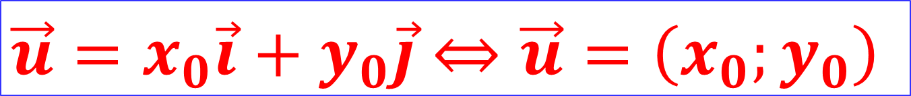
TOÁN 10 · CHƯƠNG IV · BÀI 10
KẾT NỐI TRI THỨC VỚI CUỘC SỐNG
2. BIỂU THỨC TỌA ĐỘ CỦA CÁC PHÉP TOÁN VECTƠ
HĐ3: Trong mặt phẳng tọa độ $Oxy$, cho $\vec{u}=\left(2;−3\right)$, $\vec{v}=\left(4;1\right)$, $\vec{a}=\left(8;−12\right)$.
a) Hãy biểu thị mỗi vectơ $\vec{u}$, $\vec{v}$, $\vec{a}$ theo các vectơ $\vec{i}$, $\vec{j}$.
b) Tìm tọa độ của các vectơ $\vec{u}+\vec{v}$, $4\vec{u}$.
c) Tìm mối liên hệ giữa hai vectơ $\vec{u}$, $\vec{a}$.
Hướng dẫn:
a) $\vec{u}=\left(2;−3\right)$ $⟹$ $\vec{u}=2.\vec{i}−3.\vec{j}$ ;
$\vec{v}=\left(4;1\right)$ $⟹$ $\vec{v}=4.\vec{i}+1.\vec{j}$ ;
$\vec{a}=\left(8;−12\right)$ $⟹$ $\vec{a}=8.\vec{i}−12.\vec{j}$
b) $\vec{u}+\vec{v}=\left(2+4\right)\vec{i}+\left(−3+1\right)\vec{j}=6\vec{i}−2\vec{j}$ $⟹$ $\vec{u}+\vec{v}=\left(6;−2\right)$
$4\vec{u}=4\left(2.\vec{i}−3.\vec{j}\right)=8.\vec{i}−12.\vec{j}$ $⟹$ $4\vec{u}=\left(8;−12\right)$
c) $\vec{u}=\left(2;−3\right)$ $⟹\vec{u}=2.\vec{i}−3.\vec{j}$ ; $\vec{a}=\left(8;−12\right)$ $⟹\vec{a}=8.\vec{i}−12.\vec{j}$ . Suy ra $\vec{a}=4\vec{u}$
$\vec{u}=x_{0}\vec{i}+y_{0}\vec{j}$ $⇔\vec{u}=\left(x_{0};y_{0}\right)$

Slide 10

TOÁN 10 · CHƯƠNG IV · BÀI 10
KẾT NỐI TRI THỨC VỚI CUỘC SỐNG
2. BIỂU THỨC TỌA ĐỘ CỦA CÁC PHÉP TOÁN VECTƠ
Cho hai vectơ $\vec{u}=\left(x;y\right)$ và $\vec{v}=\left(x′;y′\right)$. Khi đó:
$•\vec{u}+\vec{v}=\left(x+x^{′};y+y^{′}\right) • \vec{u}−\vec{v}=\left(x−x^{′};y−y^{′}\right) •k\vec{u}=\left(kx;ky\right)$ với $k∈ℝ$
 VD2: Cho $\vec{a}=\left(1;2\right)$ và $\vec{b}=\left(\frac{3}{2};3\right)$.
a) Tìm tọa độ vectơ $\vec{a}+\vec{b}$; $\vec{a}−2\vec{b}$. b) Hỏi $\vec{a},\vec{b}$ có cùng phương hay không?
Hướng dẫn:
a) Vì $\vec{a}=\left(1;2\right)$, $\vec{b}=\left(\frac{3}{2};3\right)$ nên $\vec{a}+\vec{b}=\left(\frac{5}{2};5\right)$.
Ta có $2\vec{b}=\left(3;6\right)$ nên $\vec{a}−2\vec{b}=\left(−2;4\right)$.
b) Do $\frac{3}{2}\vec{a}=\left(\frac{3}{2};3\right)=\vec{b}$ nên hai vectơ $\vec{a},\vec{b}$ cùng phương.
Nhận xét: Vectơ $\vec{v}=\left(x′;y′\right)$ cùng phương với vectơ $\vec{u}=\left(x;y\right)≠\vec{0}$ khi và chỉ khi tồn tại số $k$ sao cho $x′=kx,y′=ky$ (hay là $\frac{x′}{x}=\frac{y′}{y}$ nếu $xy≠0$).

Slide 11
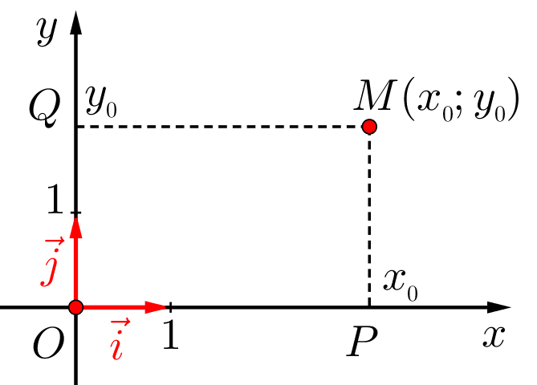
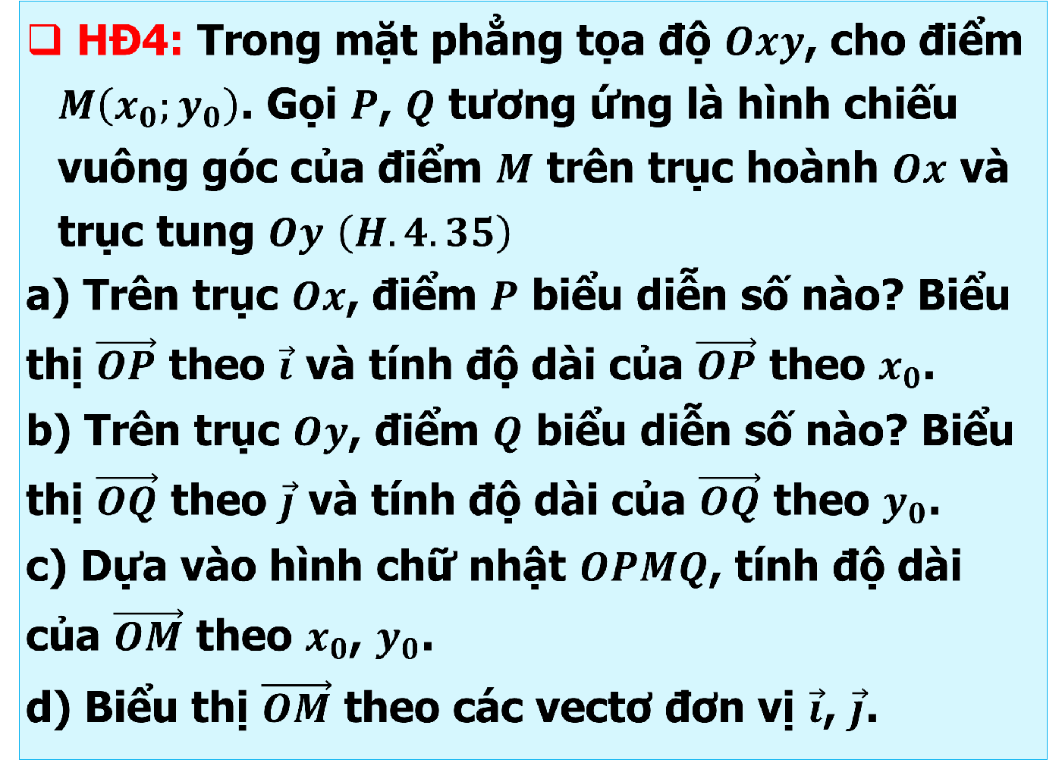
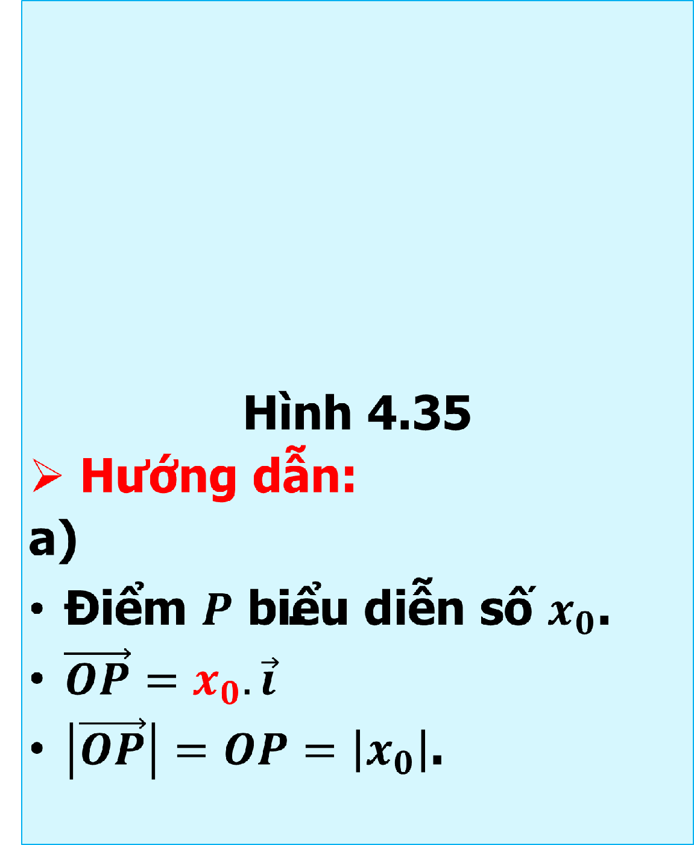
TOÁN 10 · CHƯƠNG IV · BÀI 10
KẾT NỐI TRI THỨC VỚI CUỘC SỐNG
2. BIỂU THỨC TỌA ĐỘ CỦA CÁC PHÉP TOÁN VECTƠ
HĐ4: Trong mặt phẳng tọa độ $Oxy$, cho điểm $M\left(x_{0};y_{0}\right)$. Gọi $P$, $Q$ tương ứng là hình chiếu vuông góc của điểm $M$ trên trục hoành $Ox$ và trục tung $Oy$ $\left(H.4.35\right)$
a) Trên trục $Ox$, điểm $P$ biểu diễn số nào? Biểu thị $\vec{OP}$ theo $\vec{i}$ và tính độ dài của $\vec{OP}$ theo $x_{0}$.
b) Trên trục $Oy$, điểm $Q$ biểu diễn số nào? Biểu thị $\vec{OQ}$ theo $\vec{j}$ và tính độ dài của $\vec{OQ}$ theo $y_{0}$.
c) Dựa vào hình chữ nhật $OPMQ$, tính độ dài của $\vec{OM}$ theo $x_{0}$, $y_{0}$.
d) Biểu thị $\vec{OM}$ theo các vectơ đơn vị $\vec{i}$, $\vec{j}$.
Hình 4.35
Hướng dẫn:
a)
$\text{Đ}\text{i}\text{ể}\text{m} P \text{bi}\text{ể}\text{u} \text{di}\text{ễ}\text{n} \text{s}\text{ố }x_{0}\text{.}$
$\vec{OP}=x_{0}.\vec{i}$
$\left|\vec{OP}\right|=OP=\left|x_{0}\right|$.

Slide 12
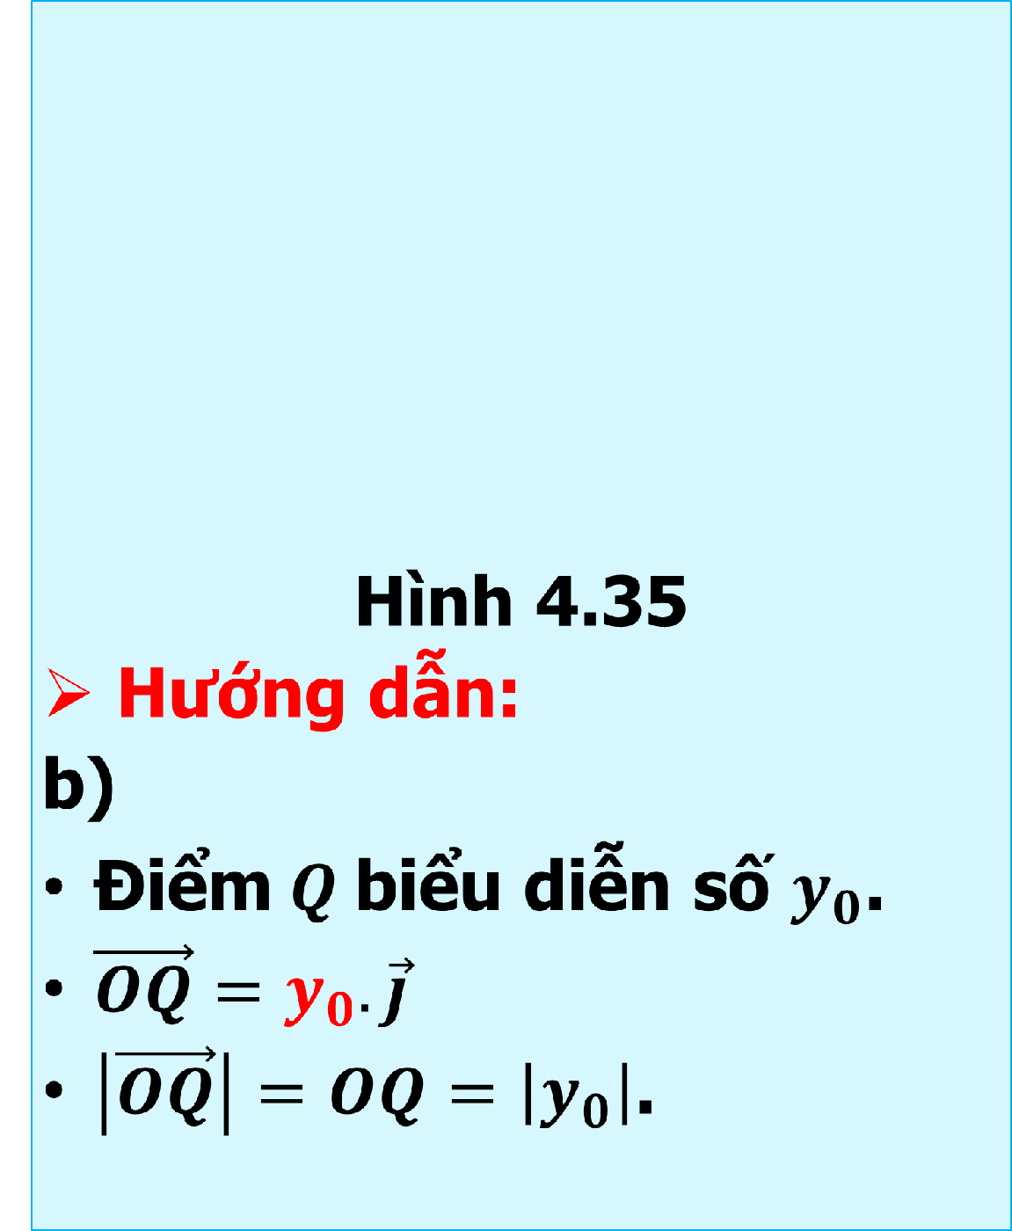
TOÁN 10 · CHƯƠNG IV · BÀI 10
KẾT NỐI TRI THỨC VỚI CUỘC SỐNG
2. BIỂU THỨC TỌA ĐỘ CỦA CÁC PHÉP TOÁN VECTƠ
HĐ4: Trong mặt phẳng tọa độ $Oxy$, cho điểm $M\left(x_{0};y_{0}\right)$. Gọi $P$, $Q$ tương ứng là hình chiếu vuông góc của điểm $M$ trên trục hoành $Ox$ và trục tung $Oy$ $\left(H.4.35\right)$
a) Trên trục $Ox$, điểm $P$ biểu diễn số nào? Biểu thị $\vec{OP}$ theo $\vec{i}$ và tính độ dài của $\vec{OP}$ theo $x_{0}$.
b) Trên trục $Oy$, điểm $Q$ biểu diễn số nào? Biểu thị $\vec{OQ}$ theo $\vec{j}$ và tính độ dài của $\vec{OQ}$ theo $y_{0}$.
c) Dựa vào hình chữ nhật $OPMQ$, tính độ dài của $\vec{OM}$ theo $x_{0}$, $y_{0}$.
d) Biểu thị $\vec{OM}$ theo các vectơ đơn vị $\vec{i}$, $\vec{j}$.
Hình 4.35
Hướng dẫn:
b)
$\text{Đ}\text{i}\text{ể}\text{m} Q \text{bi}\text{ể}\text{u} \text{di}\text{ễ}\text{n} \text{s}\text{ố }y_{0}\text{.}$
$\vec{OQ}=y_{0}.\vec{j}$
$\left|\vec{OQ}\right|=OQ=\left|y_{0}\right|$.

Slide 13
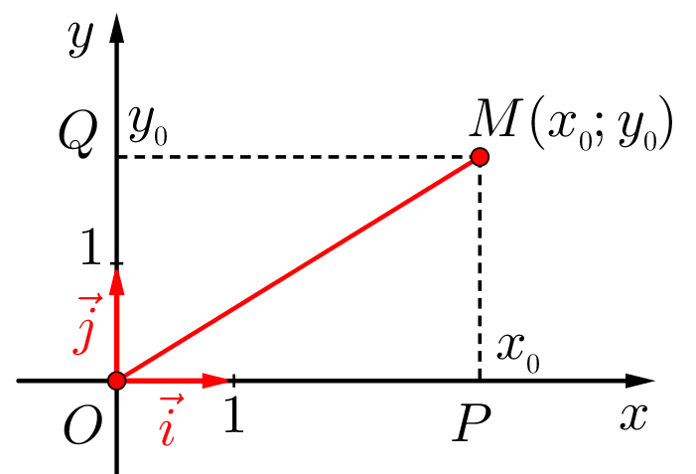
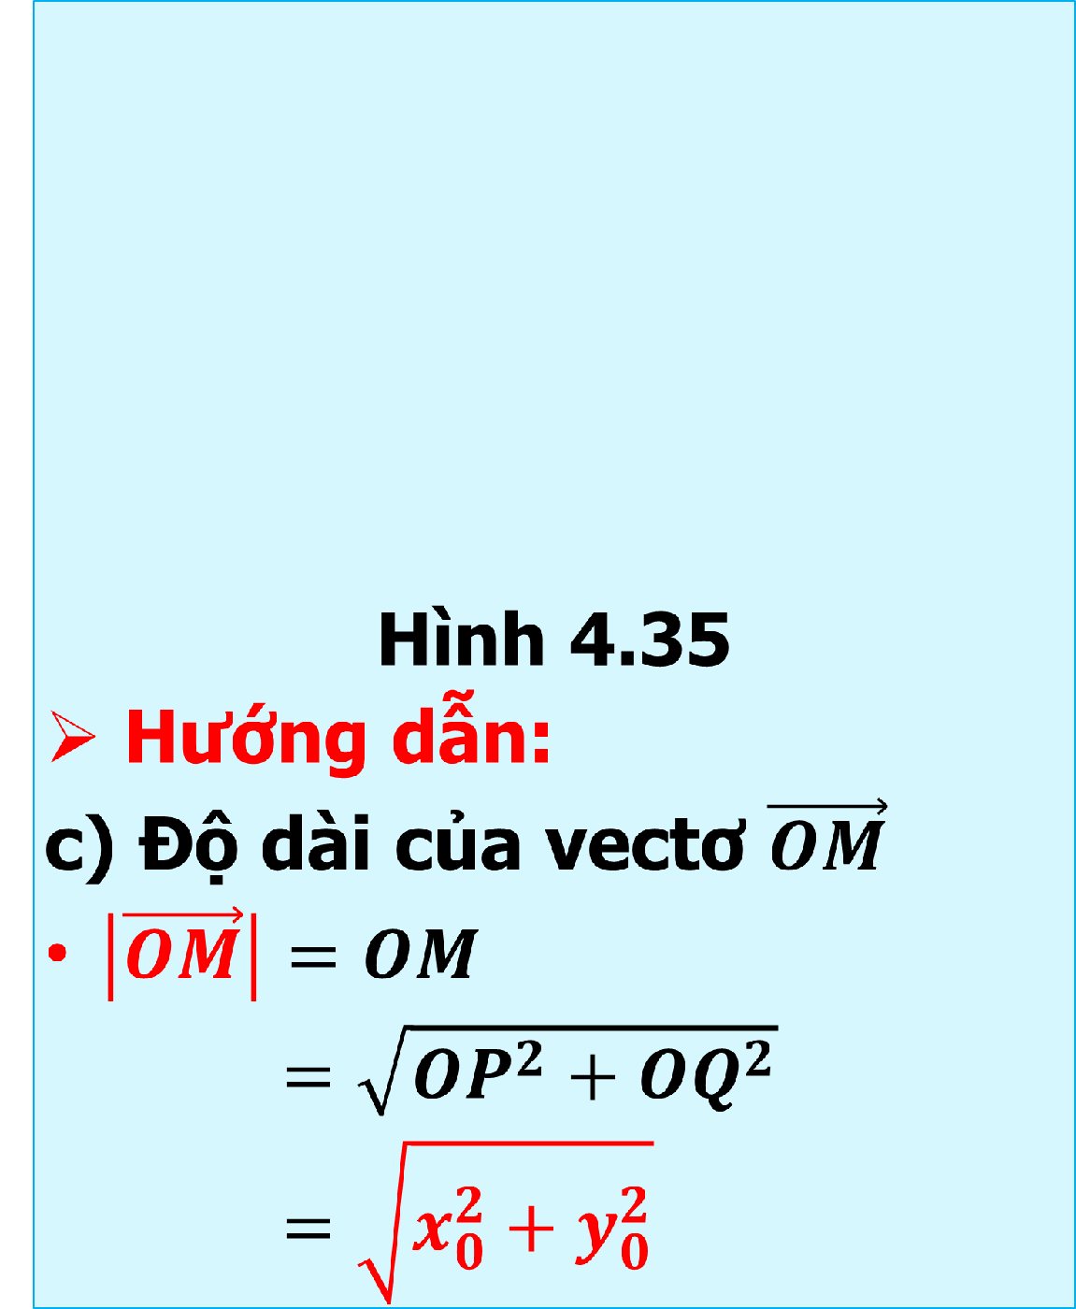
TOÁN 10 · CHƯƠNG IV · BÀI 10
KẾT NỐI TRI THỨC VỚI CUỘC SỐNG
2. BIỂU THỨC TỌA ĐỘ CỦA CÁC PHÉP TOÁN VECTƠ
HĐ4: Trong mặt phẳng tọa độ $Oxy$, cho điểm $M\left(x_{0};y_{0}\right)$. Gọi $P$, $Q$ tương ứng là hình chiếu vuông góc của điểm $M$ trên trục hoành $Ox$ và trục tung $Oy$ $\left(H.4.35\right)$
a) Trên trục $Ox$, điểm $P$ biểu diễn số nào? Biểu thị $\vec{OP}$ theo $\vec{i}$ và tính độ dài của $\vec{OP}$ theo $x_{0}$.
b) Trên trục $Oy$, điểm $Q$ biểu diễn số nào? Biểu thị $\vec{OQ}$ theo $\vec{j}$ và tính độ dài của $\vec{OQ}$ theo $y_{0}$.
c) Dựa vào hình chữ nhật $OPMQ$, tính độ dài của $\vec{OM}$ theo $x_{0}$, $y_{0}$.
d) Biểu thị $\vec{OM}$ theo các vectơ đơn vị $\vec{i}$, $\vec{j}$.
Hình 4.35
Hướng dẫn:
c) Độ dài của vectơ $\vec{OM}$
$\left|\vec{OM}\right|=OM$
$=\sqrt{OP^{2}+OQ^{2}}$
$=\sqrt{x_{0}^{2}+y_{0}^{2}}$

Slide 14
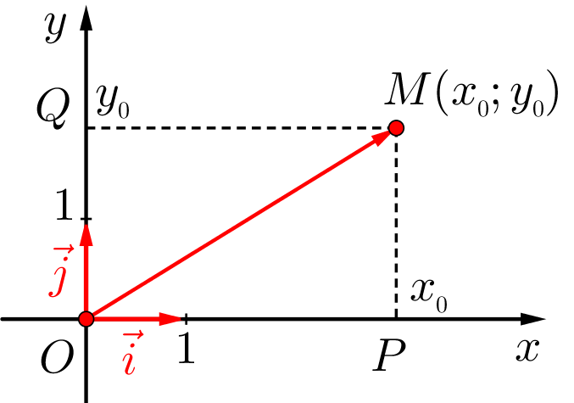
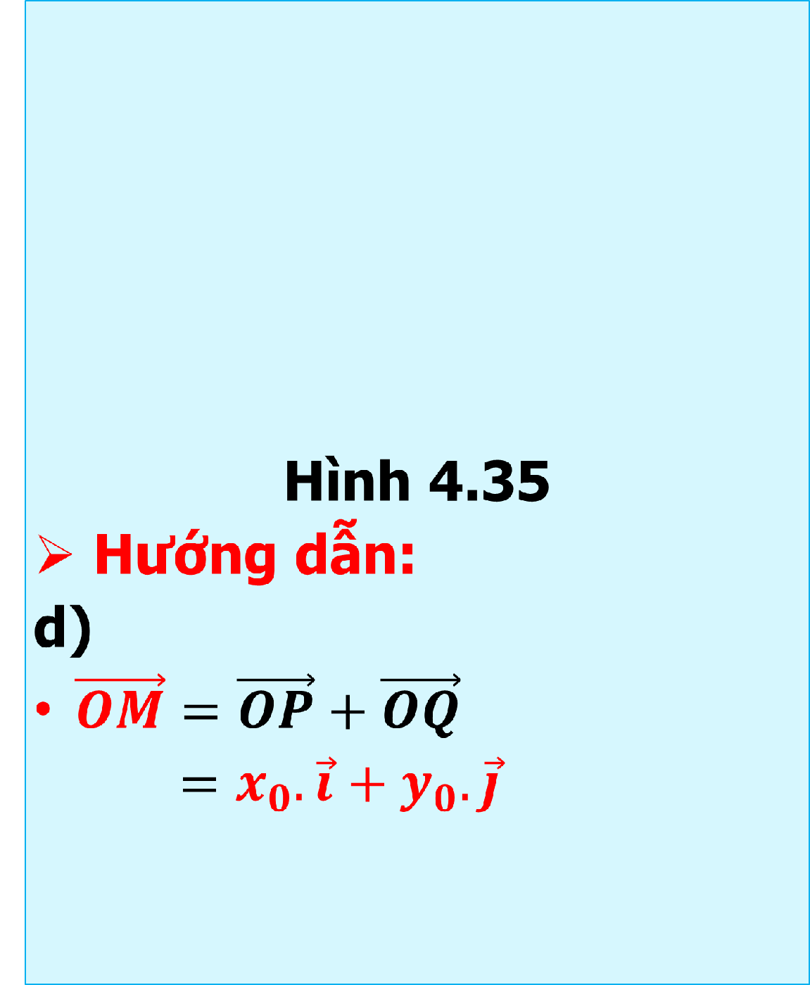
TOÁN 10 · CHƯƠNG IV · BÀI 10
KẾT NỐI TRI THỨC VỚI CUỘC SỐNG
2. BIỂU THỨC TỌA ĐỘ CỦA CÁC PHÉP TOÁN VECTƠ
HĐ4: Trong mặt phẳng tọa độ $Oxy$, cho điểm $M\left(x_{0};y_{0}\right)$. Gọi $P$, $Q$ tương ứng là hình chiếu vuông góc của điểm $M$ trên trục hoành $Ox$ và trục tung $Oy$ $\left(H.4.35\right)$
a) Trên trục $Ox$, điểm $P$ biểu diễn số nào? Biểu thị $\vec{OP}$ theo $\vec{i}$ và tính độ dài của $\vec{OP}$ theo $x_{0}$.
b) Trên trục $Oy$, điểm $Q$ biểu diễn số nào? Biểu thị $\vec{OQ}$ theo $\vec{j}$ và tính độ dài của $\vec{OQ}$ theo $y_{0}$.
c) Dựa vào hình chữ nhật $OPMQ$, tính độ dài của $\vec{OM}$ theo $x_{0}$, $y_{0}$.
d) Biểu thị $\vec{OM}$ theo các vectơ đơn vị $\vec{i}$, $\vec{j}$.
Hình 4.35
Hướng dẫn:
d)
$\vec{OM}=\vec{OP}+\vec{OQ}$
$=x_{0}.\vec{i}+y_{0}.\vec{j}$

Slide 15

TOÁN 10 · CHƯƠNG IV · BÀI 10
KẾT NỐI TRI THỨC VỚI CUỘC SỐNG
2. BIỂU THỨC TỌA ĐỘ CỦA CÁC PHÉP TOÁN VECTƠ
Nếu điểm $M$ có tọa độ $\left(x;y\right)$ thì vectơ $\vec{OM}$ có tọa độ $\left(x;y\right)$ và có độ dài $\left|\vec{OM}\right|=\sqrt{x^{2}+y^{2}}$.
Chẳng hạn, cho $M\left(3;4\right)$ thì vectơ $\vec{OM}=(3;4)$ và $\left|\vec{OM}\right|=\sqrt{3^{2}+4^{2}}=5$.
Nhận xét:
Với $\vec{u}=\left(x;y\right)$, ta lấy điểm $M\left(x;y\right)$ thì $\vec{u}=\vec{OM}$. Do đó $\left|\vec{u}\right|=\left|\vec{OM}\right|=\sqrt{x^{2}+y^{2}}$.
Chẳng hạn, vectơ $\vec{u}=\left(2;−1\right)$ có độ dài là $\left|\vec{u}\right|=\sqrt{2^{2}+{\left(−1\right)}^{2}}=\sqrt{5}$.

Slide 16
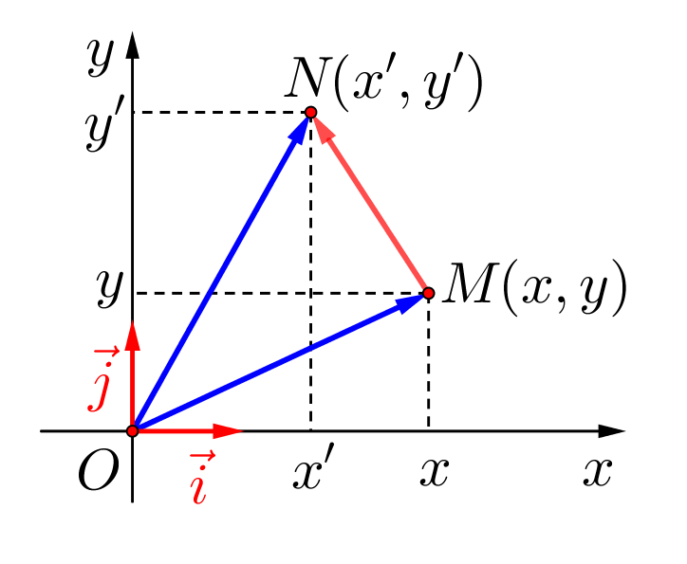


TOÁN 10 · CHƯƠNG IV · BÀI 10
KẾT NỐI TRI THỨC VỚI CUỘC SỐNG
2. BIỂU THỨC TỌA ĐỘ CỦA CÁC PHÉP TOÁN VECTƠ
HĐ5: Trong mặt phẳng tọa độ $Oxy$, cho các điểm $M\left(x;y \right)$ và $N\left(x′;y′ \right)$.
a) Tìm tọa độ của các vectơ $\vec{OM}$, $\vec{ON}$.
b) Biểu thị vectơ $\vec{MN}$ theo các vectơ $\vec{OM}$, $\vec{ON}$ và tìm tọa độ của vectơ $\vec{MN}$.
c) Tìm độ dài của vectơ $\vec{MN}$.
Hướng dẫn:
a) Ta có
$M\left(x;y\right)⟹\vec{OM}\text{=}\left(x;y\right)$.
$N\left(x′;y′\right)⟹\vec{ON}\text{=}\left(x′;y′\right)\text{.}$
b) Ta có
$\vec{MN}=\vec{ON}−\vec{OM}$
$⟹\vec{MN}=\left(x′−x;y′−y\right)$.
c) Ta có
$\left|\vec{MN}\right|=\left(x′−x;y′−y\right)$
$⟹\left|\vec{MN}\right|=\sqrt{{\left(x^{′}−x\right)}^{2}+{\left(y^{′}−y\right)}^{2}}$.

Slide 17


TOÁN 10 · CHƯƠNG IV · BÀI 10
KẾT NỐI TRI THỨC VỚI CUỘC SỐNG
2. BIỂU THỨC TỌA ĐỘ CỦA CÁC PHÉP TOÁN VECTƠ
Với hai điểm $M\left(x;y\right)$ và $N\left(x′;y′\right)$ thì $\vec{MN}=\left(x′−x;y′−y\right)$ và khoảng cách giữa hai điểm $M$, $N$ là
$$MN=\left|\vec{MN}\right|=\sqrt{{\left(x′−x\right)}^{2}+{\left(y′−y\right)}^{2}}.$$
 VD3: Trong mặt phẳng tọa độ $Oxy$, cho ba điểm $A\left(1;−2\right)$, $B\left(3;2\right)$, $C\left(7;4\right)$.
Tìm tọa độ của các vectơ $\vec{AB}$, $\vec{BC}$.
So sánh các khoảng cách từ $B$ tới $A$ và $C$.
b) Ba điểm $A$, $B$, $C$ thẳng hàng không?
c) Tìm điểm $D\left(x;y\right)$ để $ABCD$ là một hình thoi.
Hướng dẫn:
a) Ta có
$\vec{AB}=\left(3−1;2−(−2)\right)=\left(2;4\right)$.
$\vec{BC}=\left(7−3;4−2\right)=\left(4;2\right)$.
Khoảng cách từ $B$ tới $A$ và $C$ là:
$AB=\left|\vec{AB}\right|=\sqrt{2^{2}+4^{2}}=2\sqrt{5}\text{.}$
$BC=\left|\vec{BC}\right|=\sqrt{4^{2}+2^{2}}=2\sqrt{5}\text{.}$
$⟹$ $AB=BC$.
b) Hai vectơ $\vec{AB}=\left(2;4\right)$, $\vec{AC}=\left(6;6\right)$ không cùng phương (vì $\frac{2}{6}≠\frac{4}{6}$)
Do đó $A$, $B$, $C$ không thẳng hàng.

Slide 18
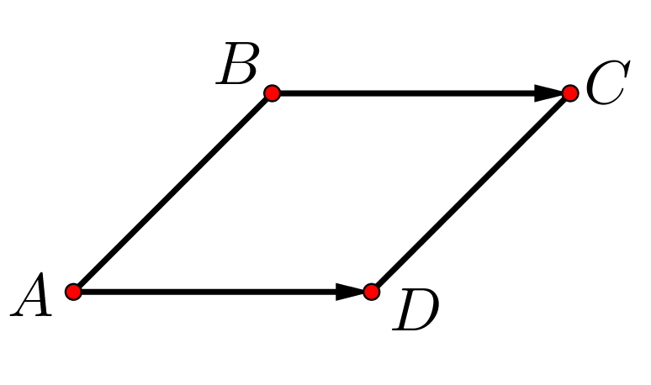
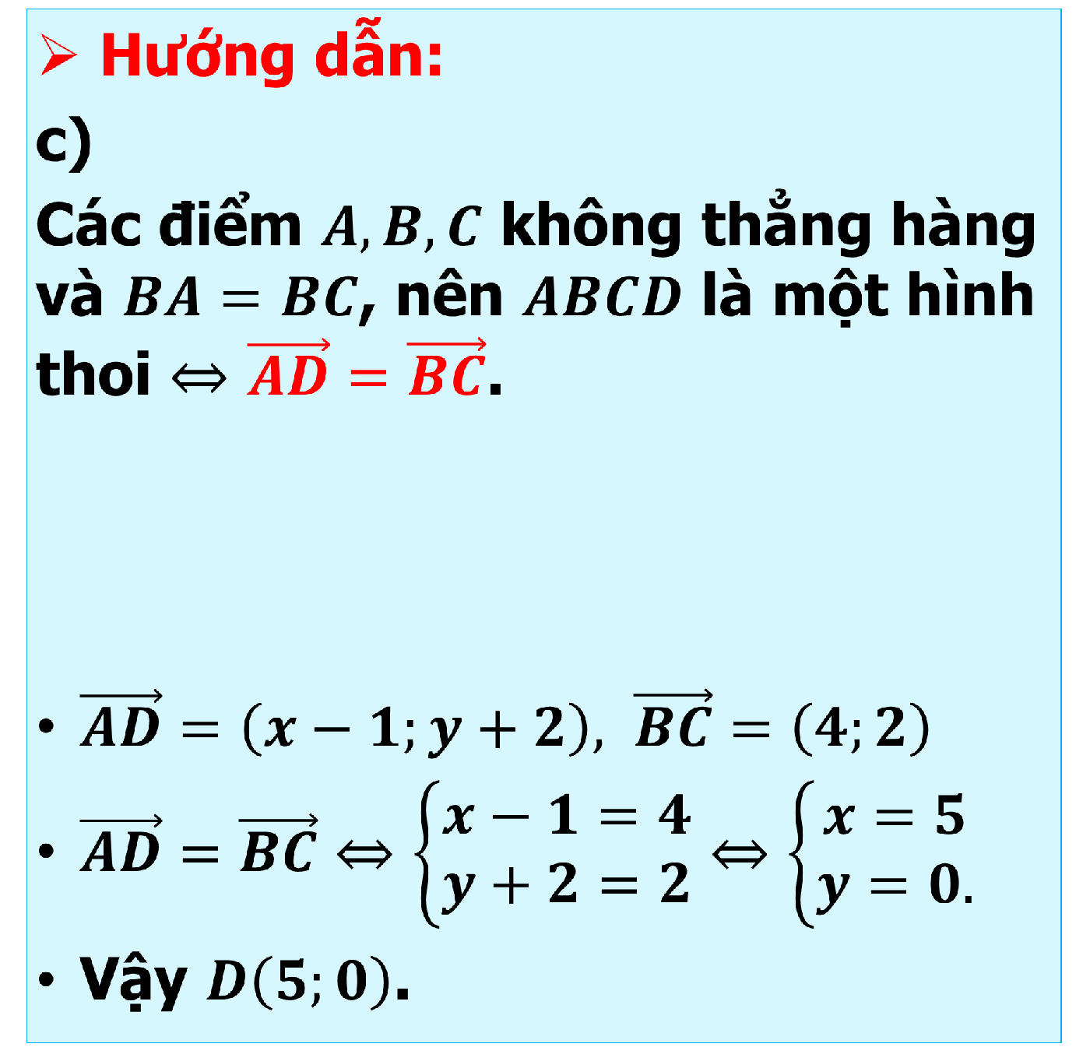
TOÁN 10 · CHƯƠNG IV · BÀI 10
KẾT NỐI TRI THỨC VỚI CUỘC SỐNG
2. BIỂU THỨC TỌA ĐỘ CỦA CÁC PHÉP TOÁN VECTƠ
Với hai điểm $M\left(x;y\right)$ và $N\left(x′;y′\right)$ thì $\vec{MN}=\left(x′−x;y′−y\right)$ và khoảng cách giữa hai điểm $M$, $N$ là
$$MN=\left|\vec{MN}\right|=\sqrt{{\left(x′−x\right)}^{2}+{\left(y′−y\right)}^{2}}.$$
 VD3: Trong mặt phẳng tọa độ $Oxy$, cho ba điểm $A\left(1;−2\right)$, $B\left(3;2\right)$, $C\left(7;4\right)$.
Tìm tọa độ của các vectơ $\vec{AB}$, $\vec{BC}$.
So sánh các khoảng cách từ $B$ tới $A$ và $C$.
b) Ba điểm $A$, $B$, $C$ thẳng hàng không?
c) Tìm điểm $D\left(x;y\right)$ để $ABCD$ là một hình thoi.
Hướng dẫn:
c)
Các điểm $A,B,C$ không thẳng hàng và $BA=BC$, nên $ABCD$ là một hình thoi $⇔$ $\vec{AD}=\vec{BC}$.
$\vec{AD}=\left(x−1;y+2\right), \vec{BC}=\left(4;2\right)$
$\vec{AD}=\vec{BC}⇔\left\{\begin{matrix}x−1=4 \\ y+2=2\end{matrix}\right.⇔\left\{\begin{matrix}x=5 \\ y=0.\end{matrix}\right.$
Vậy $D\left(5;0\right)$.

Slide 19


TOÁN 10 · CHƯƠNG IV · BÀI 10
KẾT NỐI TRI THỨC VỚI CUỘC SỐNG
2. BIỂU THỨC TỌA ĐỘ CỦA CÁC PHÉP TOÁN VECTƠ
Luyện tập 2:
Trong mặt phẳng tọa độ $Oxy$, cho hai điểm $A\left(2;1\right)$, $B\left(3;3\right)$.
a) Các điểm $O$, $A$, $B$ có thẳng hàng không?
b) Tìm điểm $M\left(x;y\right)$ để $OABM$ là một hình bình hành.
Hướng dẫn:
a) Ta có
Hai vectơ $\vec{OA}=\left(2;1\right)$, $\vec{OB}=\left(3;3\right)$ không cùng phương (vì $\frac{2}{3}≠\frac{1}{3}$)
Do đó các điểm $O$, $A$, $B$ không cùng nằm trên một đường thẳng.
Vậy $O$, $A$, $B$ không thẳng hàng.

Slide 20
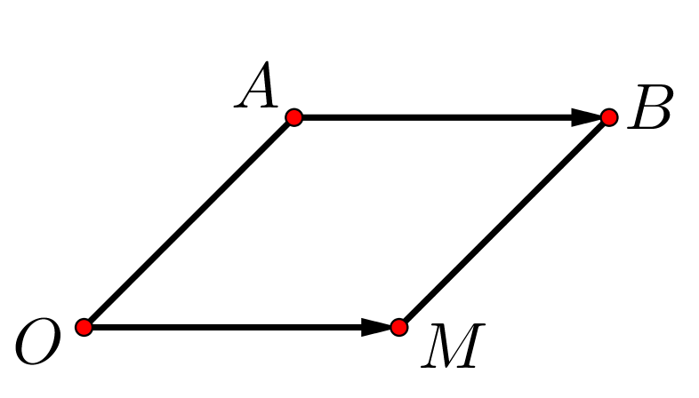

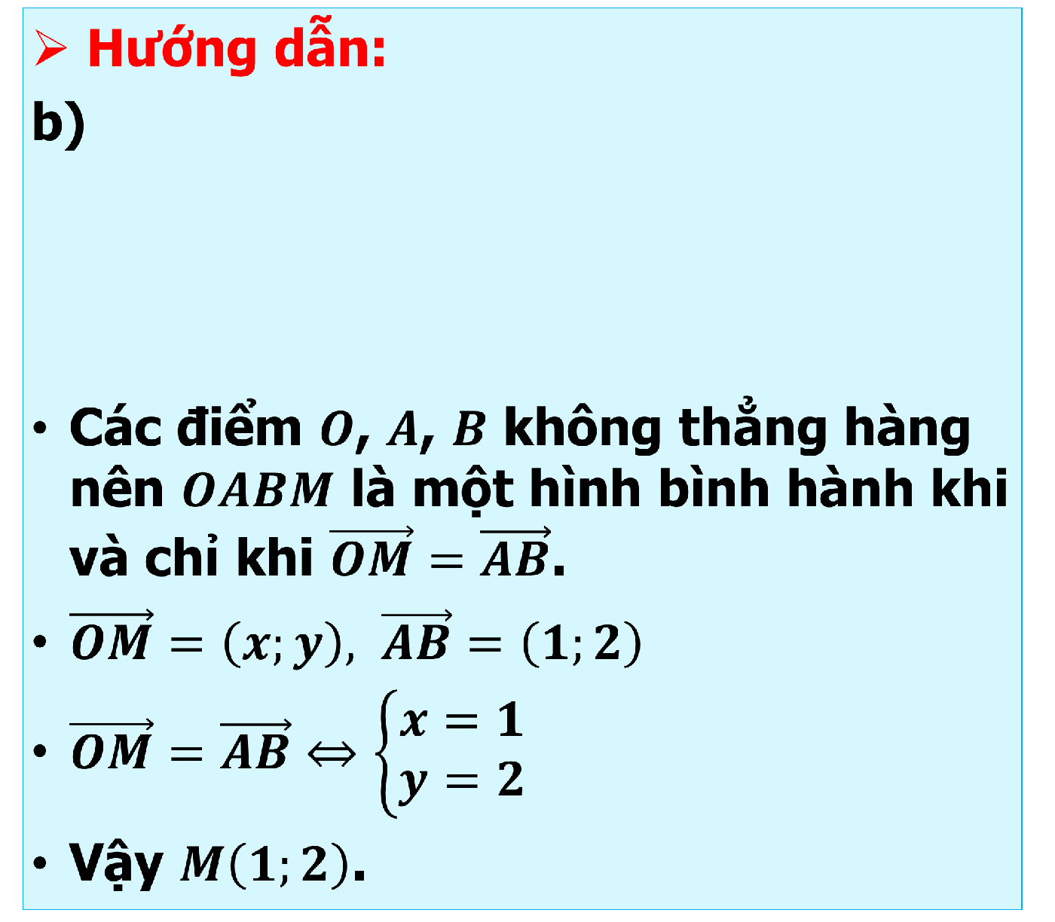
TOÁN 10 · CHƯƠNG IV · BÀI 10
KẾT NỐI TRI THỨC VỚI CUỘC SỐNG
2. BIỂU THỨC TỌA ĐỘ CỦA CÁC PHÉP TOÁN VECTƠ
Luyện tập 2:
Trong mặt phẳng tọa độ $Oxy$, cho hai điểm $A\left(2;1\right)$, $B\left(3;3\right)$.
a) Các điểm $O$, $A$, $B$ có thẳng hàng không?
b) Tìm điểm $M\left(x;y\right)$ để $OABM$ là một hình bình hành.
Hướng dẫn:
b)
Các điểm $O$, $A$, $B$ không thẳng hàng nên $OABM$ là một hình bình hành khi và chỉ khi $\vec{OM}=\vec{AB}$.
$\vec{OM}=\left(x;y\right), \vec{AB}=\left(1;2\right)$
$\vec{OM}=\vec{AB}⇔\left\{\begin{matrix}x=1 \\ y=2\end{matrix}\right.$
Vậy $M\left(1;2\right)$.

Slide 21
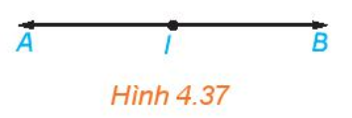
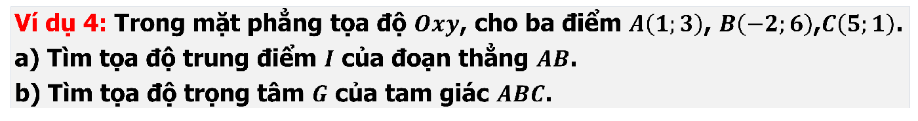
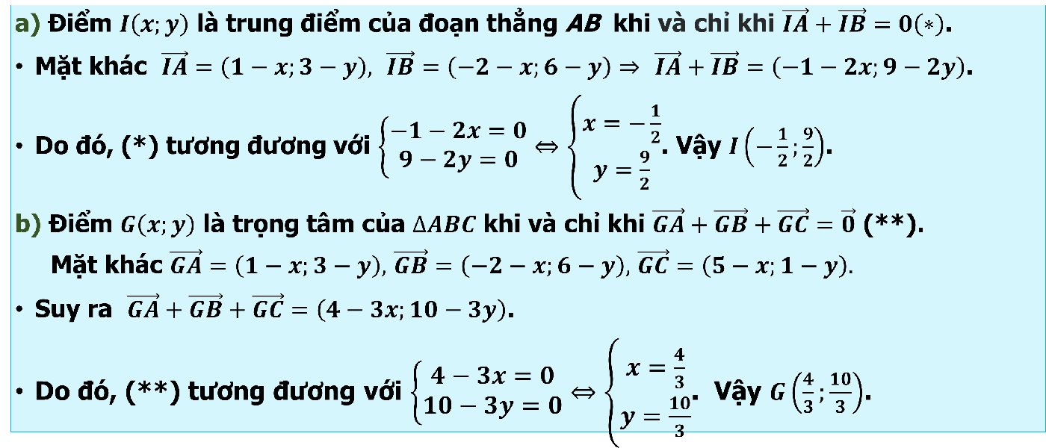
TOÁN 10 · CHƯƠNG IV · BÀI 10
KẾT NỐI TRI THỨC VỚI CUỘC SỐNG
Ví dụ 4: Trong mặt phẳng tọa độ $Oxy$, cho ba điểm $A\left(1;3\right)$, $B\left(−2;6\right)$,$C\left(5;1\right)$.
a) Tìm tọa độ trung điểm $I$ của đoạn thẳng $AB$.
b) Tìm tọa độ trọng tâm $G$ của tam giác $ABC$.
Giải:
a) Điểm $I\left(x;y\right)$ là trung điểm của đoạn thẳng AB khi và chỉ khi $\vec{IA}+\vec{IB}=0\left(∗\right)$.
Mặt khác $\vec{IA}=\left(1−x;3−y\right),$ $\vec{IB}=\left(−2−x;6−y\right)⇒$ $\vec{IA}+\vec{IB}=\left(−1−2x;9−2y\right)$.
Do đó, (*) tương đương với $\left\{\begin{aligned}−1−2x=0 \\ 9−2y=0\end{aligned}\right.⇔\left\{\begin{aligned}x=−\frac{1}{2} \\ y=\frac{9}{2}\end{aligned}\right.$. Vậy $I\left(−\frac{1}{2};\frac{9}{2}\right)$.
b) Điểm $G\left(x;y\right)$ là trọng tâm của $∆ABC$ khi và chỉ khi $\vec{GA}+\vec{GB}+\vec{GC}=\vec{0}$ (**).
Mặt khác $\vec{GA}=\left(1−x;3−y\right),$ $\vec{GB}=\left(−2−x;6−y\right),$ $\vec{GC}=\left(5−x;1−y\right).$
Suy ra $\vec{GA}+\vec{GB}+\vec{GC}=\left(4−3x;10−3y\right)$.
Do đó, (**) tương đương với $\left\{\begin{aligned}4−3x=0 \\ 10−3y=0\end{aligned}\right.⇔\left\{\begin{aligned}x=\frac{4}{3} \\ y=\frac{10}{3}\end{aligned}\right.$. Vậy $G\left(\frac{4}{3};\frac{10}{3}\right)$.

Slide 22

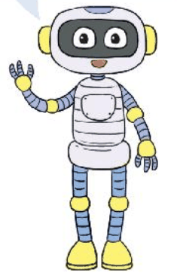

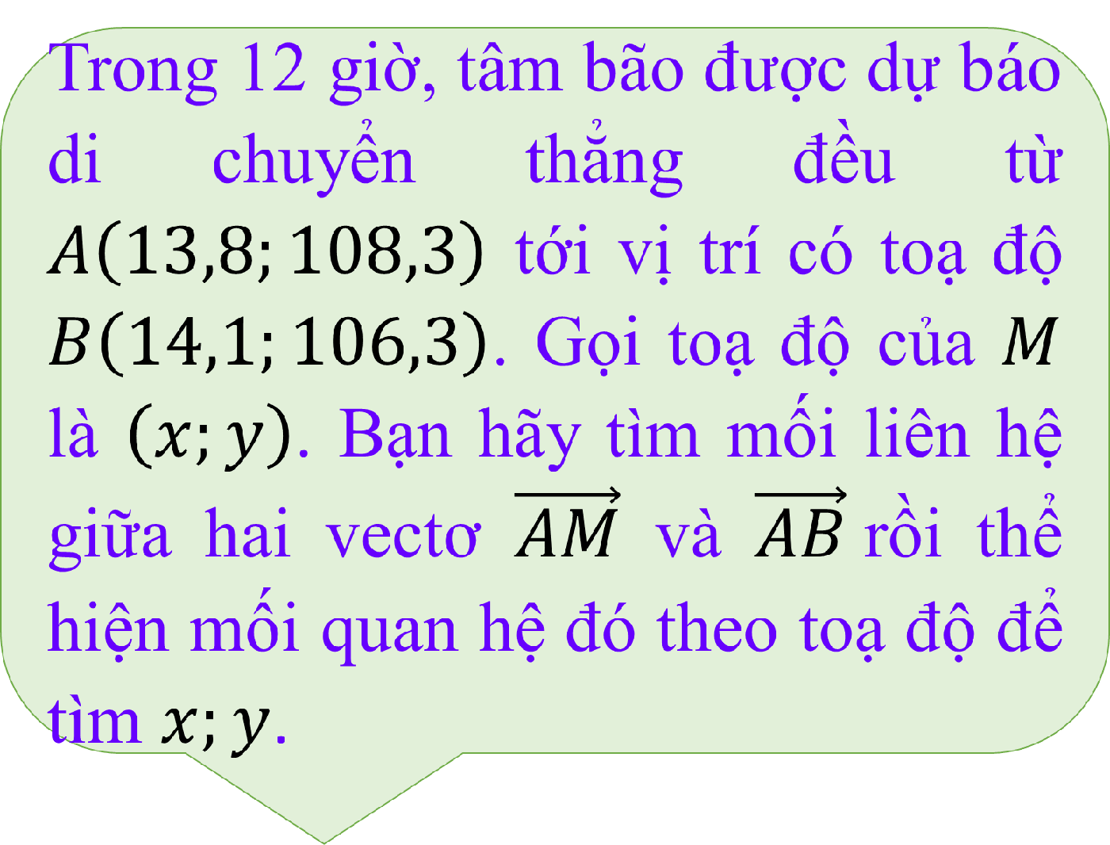
TOÁN 10 · CHƯƠNG IV · BÀI 10
KẾT NỐI TRI THỨC VỚI CUỘC SỐNG
Vận dụng.
Từ thông tin dự báo bão được đưa ra ở đầu bài học, hãy xác định toạ độ vị trí $M$ của tâm bão tại thời điểm 9 giờ trong khoảng thời gian 12 giờ của dự báo.
Bài giải
Trong 12 giờ, tâm bão được dự báo di chuyển thẳng đều từ $A\left(13,8;108,3\right)$ tới vị trí có toạ độ $B\left(14,1;106,3\right)$. Gọi toạ độ của $M$ là $\left(x;y\right)$. Bạn hãy tìm mối liên hệ giữa hai vectơ $\vec{AM}$ và $\vec{AB}$rồi thể hiện mối quan hệ đó theo toạ độ để tìm $x;y$.
Gọi $M\left(x;y\right),$ ($x∈\left(13,8;14,1\right),y\left(106,3;108,3\right)$).
$\vec{AB}=\left(0,3;−2\right)⇒AB=\sqrt{0,3^{2}+{\left(−2\right)}^{2}}=\sqrt{4,09}$.
$\vec{AM}=\left(x−13,8;y−108,3\right)$.
$\vec{AB},\vec{AM}$ cùng phương $⇔\frac{x−13,8}{0,3}=\frac{y−108,3}{−2}$
$⇔y=\frac{−2x+60,09}{0,3}$.
Quãng đường cơn bão đi được sau 9 giờ là:
$\frac{\sqrt{4,09}}{12}.9=\frac{3\sqrt{4,09}}{4}$.

Slide 23

TOÁN 10 · CHƯƠNG IV · BÀI 10
KẾT NỐI TRI THỨC VỚI CUỘC SỐNG
Ta có $AM=\frac{3\sqrt{4,09}}{4}⇔\sqrt{{\left(x−13,8\right)}^{2}+{\left(y−108,3\right)}^{2}}=\frac{3\sqrt{4,09}}{4}$.
$⇔\sqrt{{\left(x−13,8\right)}^{2}+{\left(\frac{−2x+60,9}{0,3}−108,3\right)}^{2}}=\frac{3\sqrt{4,09}}{4}$.
$$⇔{\left(x−13,8\right)}^{2}+{\left(\frac{−2x+60,9}{0,3}−108,3\right)}^{2}={\left(\frac{3\sqrt{4,09}}{4}\right)}^{2}=\frac{36,81}{16}$$
$⇔{\left(x−13,8\right)}^{2}+{\left(\frac{−2x+27,6}{0,3}\right)}^{2}=\frac{36,81}{16}$.
Dùng chức năng SLOVE của MTCT ta tìm được hai nghiệm của phương trình là: $\left[\begin{aligned}x=13,575 \left(\text{lo}\text{ạ}\text{i}\right) \\ x=14,025⇒y=106,8\end{aligned}\right.$.
Vậy $M\left(14,025;106,8\right)$.

Slide 24
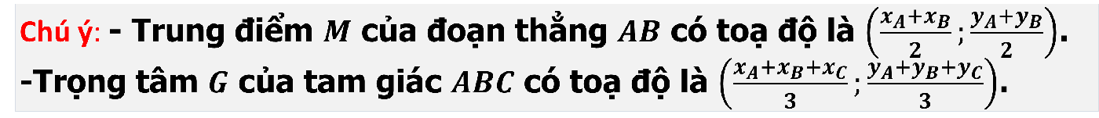
TOÁN 10 · CHƯƠNG IV · BÀI 10
KẾT NỐI TRI THỨC VỚI CUỘC SỐNG
Chú ý: - Trung điểm $M$ của đoạn thẳng $AB$ có toạ độ là $\left(\frac{x_{A}+x_{B}}{2};\frac{y_{A}+y_{B}}{2}\right)$.
-Trọng tâm $G$ của tam giác $ABC$ có toạ độ là $\left(\frac{x_{A}+x_{B}+x_{C}}{3};\frac{y_{A}+y_{B}+y_{C}}{3}\right)$.
Để thể hiện một phần Trái Đất trên một bản đồ phẳng người ta dùng một phép chiếu bản đồ, với độ sai khác nhất định giữa bản vẽ và thực địa (thường được quy định với từng loại bản đồ), về nguyên tắc, phạm vi thể hiện càng hẹp thì càng chính xác.
Trong vận dụng này, ta chỉ tính toán trong phạm vi một đoạn đường đi ngắn của tâm bão.

Slide 25

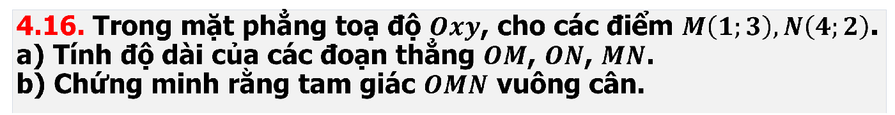

TOÁN 10 · CHƯƠNG IV · BÀI 10
KẾT NỐI TRI THỨC VỚI CUỘC SỐNG
BÀI TẬP
4.16. Trong mặt phẳng toạ độ $Oxy$, cho các điểm $M\left(1;3\right),N\left(4;2\right)$.
a) Tính độ dài của các đoạn thẳng $OM$, $ON$, $MN$.
b) Chứng minh rằng tam giác $OMN$ vuông cân.
Bài giải
a) $OM=\sqrt{1^{2}+3^{2}}=\sqrt{10}$, $ON=\sqrt{4^{2}+2^{2}}=2\sqrt{5}$.
b) $MN=\sqrt{{\left(4−1\right)}^{2}+{\left(2−3\right)}^{2}}=\sqrt{10}$.
Vì $OM^{2}+MN^{2}=20=ON^{2}$ nên $∆OMN$ vuông tại $M.$
Mà $OM=MN$ nên $∆OMN$ vuông cân tại $M$.

Slide 26
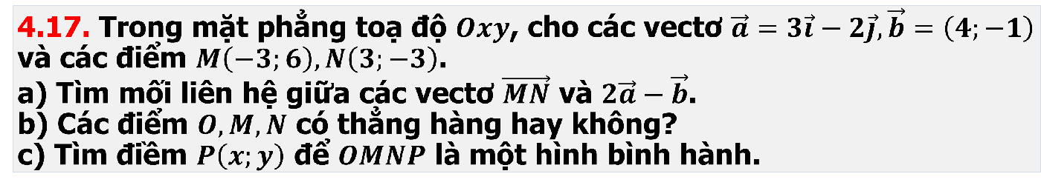
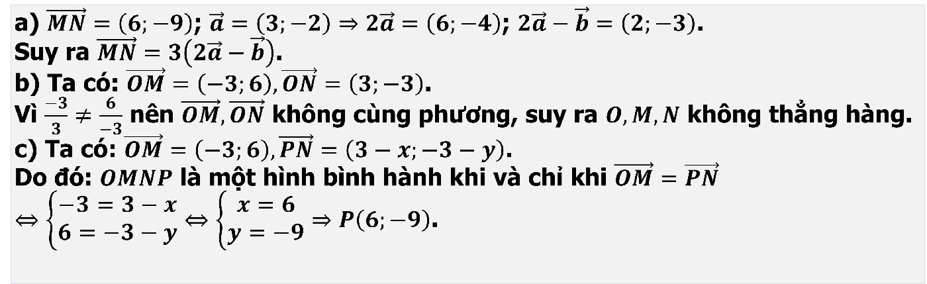
TOÁN 10 · CHƯƠNG IV · BÀI 10
KẾT NỐI TRI THỨC VỚI CUỘC SỐNG
BÀI TẬP
4.17. Trong mặt phẳng toạ độ $Oxy$, cho các vectơ $\vec{a}=3\vec{i}−2\vec{j},\vec{b}=\left(4;−1\right)$ và các điểm $M\left(−3;6\right),N\left(3;−3\right)$.
a) Tìm mối liên hệ giữa các vectơ $\vec{MN}$ và $2\vec{a}−\vec{b}$.
b) Các điểm $O,M,N$ có thẳng hàng hay không?
c) Tìm điềm $P\left(x;y\right)$ để $OMNP$ là một hình bình hành.
Bài giải
a) $\vec{MN}=\left(6;−9\right)$; $\vec{a}=\left(3;−2\right)⇒2\vec{a}=\left(6;−4\right)$; $2\vec{a}−\vec{b}=\left(2;−3\right)$.
Suy ra $\vec{MN}=3\left(2\vec{a}−\vec{b}\right)$.
b) Ta có: $\vec{OM}=\left(−3;6\right),\vec{ON}=\left(3;−3\right)$.
Vì $\frac{−3}{3}≠\frac{6}{−3}$ nên $\vec{OM},\vec{ON}$ không cùng phương, suy ra $O,M,N$ không thẳng hàng.
c) Ta có: $\vec{OM}=\left(−3;6\right),\vec{PN}=\left(3−x;−3−y\right)$.
Do đó: $OMNP$ là một hình bình hành khi và chỉ khi $\vec{OM}=\vec{PN}$
$⇔\left\{\begin{aligned}−3=3−x \\ 6=−3−y\end{aligned}\right.⇔\left\{\begin{aligned}x=6 \\ y=−9\end{aligned}\right.⇒P\left(6;−9\right)$.

Slide 27

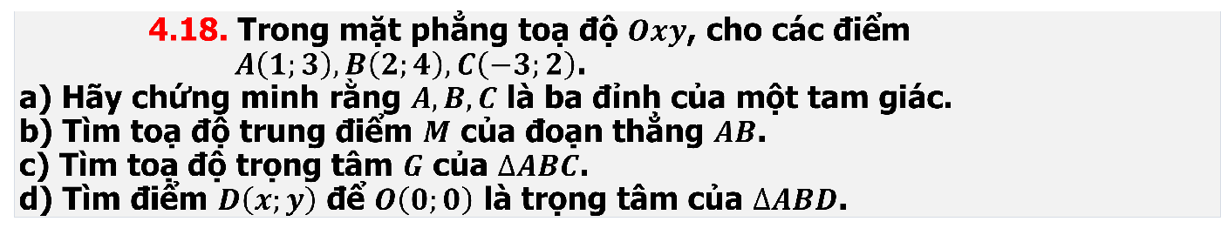


TOÁN 10 · CHƯƠNG IV · BÀI 10
KẾT NỐI TRI THỨC VỚI CUỘC SỐNG
BÀI TẬP
4.18. Trong mặt phẳng toạ độ $Oxy$, cho các điểm $A\left(1;3\right),B\left(2;4\right),C\left(−3;2\right)$.
a) Hãy chứng minh rằng $A,B,C$ là ba đỉnh của một tam giác.
b) Tìm toạ độ trung điểm $M$ của đoạn thẳng $AB$.
c) Tìm toạ độ trọng tâm $G$ của $∆ABC$.
d) Tìm điểm $D\left(x;y\right)$ để $O\left(0;0\right)$ là trọng tâm của $∆ABD$.
Bài giải
a) Ta có: $\vec{AB}=\left(1;​1\right);\vec{AC}=\left(−4;−​1\right)$.
Vì $\frac{1}{−4}≠\frac{1}{−1}$ nên $\vec{AB};\vec{AC}$ không cùng phương.
Suy ra $A,B,C$ là ba đỉnh của một tam giác.
b) $\left\{\begin{aligned}&x_{M}=\frac{1+2}{2}=\frac{3}{2} \\ &y_{M}=\frac{3+4}{2}=\frac{7}{2}\end{aligned}\right.⇒M\left(\frac{3}{2};\frac{7}{2}\right)$.
c) $\left\{\begin{aligned}&x_{G}=\frac{1+2+\left(−3\right)}{3}=0 \\ &y_{G}=\frac{3+4+2}{3}=3\end{aligned}\right.⇒G\left(0;3\right)$.
d) Gọi $D\left(x_{D};y_{D}\right)$. Ta có:
$\left\{\begin{aligned}&0=\frac{1+2+x_{D}}{3} \\ &0=\frac{3+4+y_{D}}{3}\end{aligned}\right.⇔\left\{\begin{aligned}&x_{D}=−3 \\ &y_{D}=−7\end{aligned}\right.⇒D\left(−3;−7\right)$.

Slide 28




TOÁN 10 · CHƯƠNG IV · BÀI 10
KẾT NỐI TRI THỨC VỚI CUỘC SỐNG
BÀI TẬP
4.19. Sự chuyển động của một tàu thủy được thể hiện trên một mặt phẳng toạ độ như sau: Tàu khởi hành từ vị trí $A\left(1;2\right)$chuyển động thẳng đều với vận tốc (tính theo giờ) được biểu thị bởi vectơ $\vec{v}=\left(3;4\right)$. Xác định vị trí của tàu (trên mặt phẳng toạ độ) tại thời điểm sau khi khởi hành $1,5$ giờ.
Bài giải
Gọi $B\left(x;y\right),(y>0)$.
$\left|\vec{v}\right|=\sqrt{3^{2}+4^{2}}=5$; $\vec{AB}=\left(x−1;y−2\right)$.
Quảng đường tàu thủy chạy được sau $1,5$ giờ là: $1,5.5=7,5$.
Ta có: $\left|\vec{AB}\right|=\sqrt{{\left(x−1\right)}^{2}+{\left(y−2\right)}^{2}}=7,5$
$⇔{\left(x−1\right)}^{2}+{\left(y−2\right)}^{2}=7,5^{2} (1)$.
$\vec{AB}$ và $\vec{v}$ cùng phương nên
$\frac{x−1}{3}=\frac{y−2}{4}⇔x=\frac{3}{4}y−\frac{1}{2} (2)$.
Thay $\left(2\right)$ vào $\left(1\right)$ ta có:
$${\left(\frac{3}{4}y−\frac{1}{2}−1\right)}^{2}+{\left(y−2\right)}^{2}=7,5^{2}$$
$$⇔25y^{2}−100y−800=0$$
$⇔\left[\begin{aligned}y=8⇒x=\frac{11}{2} \\ y=−4(\text{lo}ại)\end{aligned}\right.$.
Vậy $B\left(8;\frac{11}{2}\right)$.

Slide 29




TOÁN 10 · CHƯƠNG IV · BÀI 10
KẾT NỐI TRI THỨC VỚI CUỘC SỐNG
BÀI TẬP
4.20. Trong Hình 4.38, quân mã đang ở vị trí có toạ độ $\left(1;2\right)$. Hỏi sau một nước đi, quân mã có thể đến những vị trí nào?
Bài giải
Quân mã di chuyển theo hình chữ L, mỗi nước đi gồm tổng cộng 3 ô: tiến 1 ô rồi quẹo trái hoặc quẹo phải 2 ô và ngược lại; tiến 2 ô rồi quẹo trái hoặc quẹo phải 1 ô và ngược lại. Khác với toàn bộ quân cờ trong bàn cờ vua, mã không bị cản bởi bất cứ quân nào và có thể nhảy qua tất cả các quân khác trên đường đi của mình.
Vậy Quân mã có thể ở các vị trí sau:
$\left(2;4\right),\left(2;0\right),\left(3;3\right),\left(3;1\right),\left(0;5\right),\left(0;1\right),\left(2;4\right),\left(0;4\right),\left(1;0\right)$

Slide 30








TOÁN 10 · CHƯƠNG IV · BÀI 10
KẾT NỐI TRI THỨC VỚI CUỘC SỐNG
III
BÀI TẬP TRẮC NGHIỆM CỦNG CỐ
CÂU 1
Trong hệ tọa độ $Oxy$, cho $A\left(1;3\right),$ $B\left(4;0\right),$ $C(2;−5)$. Tìm tọa độ điểm M thỏa mãn hệ thức $\vec{MA}+\vec{MB}−3\vec{MC}=\vec{0}$?
A
$M\left(1;18\right)$.
B
$M\left(−1;18\right)$.
C
$M\left(1;−18\right)$.
$M\left(−18;1\right)$.
C
D
Bài giải
Gọi tọa độ $M\left(x;y\right)$.
Suy ra $\vec{MA}=(1−x;3−y)$, $\vec{MB}=(4−x;−y)$, $\vec{MC}=(2−x;−5−y)$.
Ta có $\vec{MA}+\vec{MB}−3\vec{MC}=\vec{0}⇔\left\{\begin{aligned}\left(1−x\right)+\left(4−x\right)−3\left(2−x\right)=0 \\ 3−y−y−3\left(−5−y\right)=0\end{aligned}\right.⇔\left\{\begin{aligned}x=1 \\ y=−18\end{aligned}\right..$
Vậy $M\left(1;−18\right)$.

Slide 31






TOÁN 10 · CHƯƠNG IV · BÀI 10
KẾT NỐI TRI THỨC VỚI CUỘC SỐNG
III
BÀI TẬP TRẮC NGHIỆM CỦNG CỐ
CÂU 2
Trong mặt phẳng $Oxy$, cho các điểm $A\left(−2;1\right),B\left(4;0\right),C\left(2;3\right)$. Tìm điểm $M$ biết rằng $\vec{CM}+3\vec{AC}=2\vec{AB}$.
A
$M\left(2;−5\right)$.
$M\left(5;−2\right)$.
$M\left(−5;2\right)$.
$M\left(2;5\right)$.
A
B
C
D
Bài giải
Gọi tọa độ $M\left(x;y\right)$.
Khi đó ta có:$\vec{CM}=\left(x−2;y−3\right)$ ,$\vec{AC}=\left(4;2\right)$ , $\vec{AB}=\left(6;−1\right)$.
Theo giả thiết ta có: $\vec{CM}+3\vec{AC}=2\vec{AB}⇔\left\{\begin{aligned}x−2+3.4=2.6 \\ y−3+3.2=2.\left(−1\right)\end{aligned}\right.⇔\left\{\begin{aligned}x=2 \\ y=−5\end{aligned}\right.$.
Vậy $M\left(2;−5\right)$.

Slide 32








TOÁN 10 · CHƯƠNG IV · BÀI 10
KẾT NỐI TRI THỨC VỚI CUỘC SỐNG
III
BÀI TẬP TRẮC NGHIỆM CỦNG CỐ
CÂU 3
Các điểm $M\left(2;3\right)$, $N\left(0;−4\right)$, $P\left(−1;6\right)$ lần lượt là trung điểm các cạnh $BC$, $CA$, $AB$ của tam giác $ABC$. Tọa độ đỉnh $A$ của tam giác là
A
$\left(1;−10\right)$.
B
$\left(1;5\right)$.
C
$\left(−3;−1\right)$.
$\left(−2;−7\right)$.
C
D
Bài giải
Ta có: Tứ giác$APMN$ là hình bình hành.
Nên hai đường chéo $AM$ và $PN$ cắt nhau tại trung điểm mỗi đường.
Do đó$\left\{\begin{aligned}x_{A}+x_{M}=x_{P}+x_{N} \\ y_{A}+y_{M}=y_{P}+y_{N}\end{aligned}\right.⇔\left\{\begin{aligned}x_{A}+2=0+(−1) \\ y_{A}+3=(−4)+6\end{aligned}\right.⇔\left\{\begin{aligned}x_{A}=−3 \\ y_{A}=−1\end{aligned}\right.$.
Vậy $A\left(−3;−1\right)$.

Slide 33









TOÁN 10 · CHƯƠNG IV · BÀI 10
KẾT NỐI TRI THỨC VỚI CUỘC SỐNG
III
BÀI TẬP TRẮC NGHIỆM CỦNG CỐ
CÂU 4
Cho $A\left(1;2\right)$, $B\left(−2;6\right)$. Tìm tọa độ điểm $M$ thuộc trục $Oy$ sao cho ba điểm $A$, $B$, $M$ thẳng hàng?
A
$M\left(0;3\right)$.
B
$M\left(0;\frac{10}{3}\right)$.
$M\left(\frac{5}{2};0\right)$.
$M\left(0;\frac{5}{2}\right)$.
B
C
D
Bài giải
Vì $M$ thuộc trục $Oy$ nên $M\left(0;y\right)$.
Suy ra $\vec{AB}=(−3;4)$, $\vec{AM}=(−1;y−2)$.
Để ba điểm $A$, $B$, $M$ thẳng hàng thì $\frac{−1}{−3}=\frac{y−2}{4}$
$⇔4=3y−6⇔y=\frac{10}{3}$.
Vậy $M\left(0;\frac{10}{3}\right)$.

Slide 34








TOÁN 10 · CHƯƠNG IV · BÀI 10
KẾT NỐI TRI THỨC VỚI CUỘC SỐNG
III
BÀI TẬP TRẮC NGHIỆM CỦNG CỐ
CÂU 5
Trong mặt phẳng $Oxy$, cho hai điểm $A\left(2;2\right),B\left(−1;6\right)$ . Tìm tọa độ điểm $I$ sao cho $B$ là trung điểm của đoạn thẳng $AI$.
A
$$I\left(−\frac{3}{2};2\right)$$
B
$$I\left(0;14\right)$$
C
$I\left(−4;10\right)$.
D
$I\left(\frac{1}{2};4\right)$.
C
Bài giải
Gọi tọa độ $I\left(x_{I};y_{I}\right)$.
Do $B$ là trung điểm của đoạn thẳng $AI$ nên ta có $\left\{\begin{aligned}\frac{2+x_{I}}{2}=−1 \\ \frac{2+y_{I}}{2}=6\end{aligned}\right.⇔\left\{\begin{aligned}x_{I}=−4 \\ y_{I}=10\end{aligned}\right.$ .
Vậy tọa độ điểm $I\left(−4;10\right)$.

Slide 35








TOÁN 10 · CHƯƠNG IV · BÀI 10
KẾT NỐI TRI THỨC VỚI CUỘC SỐNG
III
BÀI TẬP TRẮC NGHIỆM CỦNG CỐ
CÂU 6
Trong hệ tọa độ $Oxy,$ cho tam giác $ABC$ có $A\left(6;1\right),B\left(−3;5\right)$ và trọng tâm $G\left(−1;1\right)$. Tìm tọa độ đỉnh $C$?
A
$$C\left(6;−3\right).$$
B
$$C\left(−6;3\right).$$
C
$$C\left(−6;−3\right).$$
D
$$C\left(−3;6\right).$$
C
Bài giải
Gọi $C\left(x;y\right).$
Vì $G$ là trọng tâm tam giác $ABC$ nên $\left\{\begin{aligned}\frac{6+\left(−3\right)+x}{3}=−1 \\ \frac{1+5+y}{3}=1\end{aligned}\right.⇔\left\{\begin{aligned}x=−6 \\ y=−3\end{aligned}\right..$
Vậy tọa độ đỉnh $C(−6;−3)$.

Slide 36






TOÁN 10 · CHƯƠNG IV · BÀI 10
KẾT NỐI TRI THỨC VỚI CUỘC SỐNG
III
BÀI TẬP TRẮC NGHIỆM CỦNG CỐ
CÂU 7.
Trong hệ tọa độ $Oxy,$ cho tam giác $ABC$ có $C\left(−2;−4\right)$, trọng tâm $G\left(0;4\right)$ và trung điểm cạnh $BC$ là $M\left(2;0\right).$ Tổng hoành độ của điểm $A$ và $B$ là
A
$$−2.$$
B
$$2.$$
$$4.$$
$$8.$$
B
C
D
Bài giải
Vì $M$ là trung điểm $BC$ nên $\left\{\begin{aligned}x_{B}=2x_{M}−x_{C}=2.2−\left(−2\right)=6 \\ y_{B}=2y_{M}−y_{C}=2.0−\left(−4\right)=4\end{aligned}\right.⇒B\left(6;4\right).$
Vì $G$ là trọng tâm $∆ABC$ nên $\left\{\begin{aligned}x_{A}=3x_{G}−x_{B}−x_{C}=−4 \\ y_{A}=3y_{G}−y_{B}−y_{C}=12\end{aligned}\right.⇒A\left(−4;12\right).$
Suy ra $x_{A}+x_{B}=2.$

Slide 37








TOÁN 10 · CHƯƠNG IV · BÀI 10
KẾT NỐI TRI THỨC VỚI CUỘC SỐNG
III
BÀI TẬP TRẮC NGHIỆM CỦNG CỐ
CÂU 8.
Trong hệ tọa độ $Oxy,$ cho ba điểm $A\left(1;1\right)$, $B\left(3;2\right)$, $C\left(6;5\right)$. Tìm tọa độ điểm $D$ để tứ giác $ABCD$ là hình bình hành.
A
$$D\left(4;3\right).$$
B
$$D\left(3;4\right).$$
C
$$D\left(4;4\right).$$
$$D\left(8;6\right).$$
C
D
Bài giải
Ta có $\left\{\begin{aligned}\vec{AB}=\left(2;1\right) \\ \vec{DC}=\left(6−x;5−y\right)\end{aligned}\right..$
Gọi $D\left(x;y\right).$
Tứ giác $ABCD$ là hình bình hành $⇔\vec{AB}=\vec{DC}$
$$⇔\left\{\begin{aligned}2=6−x \\ 1=5−y\end{aligned}\right.⇔\left\{\begin{aligned}x=4 \\ y=4\end{aligned}\right.⇒D\left(4;4\right).$$
Vậy tọa độ đỉnh $D(4;4)$.

Slide 38









TOÁN 10 · CHƯƠNG IV · BÀI 10
KẾT NỐI TRI THỨC VỚI CUỘC SỐNG
III
BÀI TẬP TRẮC NGHIỆM CỦNG CỐ
CÂU 9.
Trong mặt phẳng tọa độ $Oxy$, cho hình bình hành $ABCD$ có $A\left(3;2\right),B\left(0;−2\right)$. Điểm $G\left(5;−1\right)$ là trọng tâm tam giác $ABC$. Tìm tọa độ điểm $D$.
A
$$\left(12;3\right)\text{.}$$
B
$$\left(15;1\right)\text{.}$$
$$\left(10;0\right)\text{ .}$$
$$\left(−15;−1\right)\text{.}$$
B
C
D
Bài giải
Từ $ABCD$ là hình bình hành và $G$ là trọng tâm $ΔABC$ suy ra $\vec{BD}=3\vec{BG}$ .
Với $\vec{BG}=\left(5;1\right)$ thì $\vec{BD}=\left(15;3\right)$ .
Do đó tọa độ điểm $D\left(15;1\right)$ .

Slide 39






TOÁN 10 · CHƯƠNG IV · BÀI 10
KẾT NỐI TRI THỨC VỚI CUỘC SỐNG
III
BÀI TẬP TRẮC NGHIỆM CỦNG CỐ
CÂU 10.
Trong hệ tọa độ $Oxy,$ cho hình chữ nhật $ABCD$ có $A\left(0;3\right)$, $D\left(2;1\right)$ và $I\left(−1;0\right)$ là tâm của hình chữ nhật. Tìm tọa độ trung điểm của cạnh $BC.$
A
$$\left(1;2\right).$$
B
$$\left(−2;−3\right).$$
C
$$\left(−3;−2\right).$$
D
$$\left(−4;−1\right).$$
C
Bài giải
Gọi $M$ là tọa độ trung điểm của cạnh $AD⇒M\left(1;2\right).$
Gọi $N\left(x_{N};y_{N}\right)$ là tọa độ trung điểm của cạnh $BC.$
$\text{Do} I \text{l}\text{à }\text{t}\text{â}\text{m} \text{c}\text{ủ}\text{a} \text{h}\text{ì}\text{nh} \text{ch}\text{ữ }\text{nh}\text{ậ}\text{t} ⇒I \text{l}\text{à }\text{trung}\text{ đ}\text{i}\text{ể}\text{m}$ $\text{c}\text{ủ}\text{a} MN\text{.}$
$$\text{Suy} \text{ra} \left\{\begin{aligned}x_{N}=2x_{I}−x_{M}=−3 \\ y_{N}=2y_{I}−y_{M}=−2\end{aligned}\right.⇒N\left(−3;−2\right).$$

Slide 40








TOÁN 10 · CHƯƠNG IV · BÀI 10
KẾT NỐI TRI THỨC VỚI CUỘC SỐNG
III
BÀI TẬP TRẮC NGHIỆM CỦNG CỐ
CÂU 11.
Trong hệ tọa độ $Oxy,$ cho tam giác $ABC$ có $B\left(9;7\right), \text{C}\left(11;−1\right).$ Gọi $M,N$ lần lượt là trung điểm của $AB, AC$. Tìm tọa độ vectơ $\vec{MN}$?
A
$\vec{MN}=\left(2;−8\right).$
B
$$\vec{MN}=\left(1;−4\right).$$
C
$$\vec{MN}=\left(10;6\right).$$
D
$$\vec{MN}=\left(5;3\right).$$
B
Bài giải
Gọi tọa độ $A\left(x_{A};y_{A}\right)$.
Do $M$ là trung điểm của cạnh $AB⇒M\left(\frac{x_{A}+9}{2};\frac{y_{A}+7}{2}\right).$
$$\text{Do} N \text{l}\text{à }\text{trung}\text{ đ}\text{i}\text{ể}\text{m} \text{c}\text{ủ}\text{a} \text{c}\text{ạ}\text{nh} AC⇒N\left(\frac{x_{A}+11}{2};\frac{y_{A}−1}{2}\right).$$
$$\text{V}\text{ậ}\text{y} \text{t}\text{ọ}\text{a}\text{ độ }\text{vect}\text{ơ }\vec{MN }=(1;−4).$$

Slide 41








TOÁN 10 · CHƯƠNG IV · BÀI 10
KẾT NỐI TRI THỨC VỚI CUỘC SỐNG
III
BÀI TẬP TRẮC NGHIỆM CỦNG CỐ
CÂU 12.
Trong hệ tọa độ $Oxy,$ cho tam giác $ABC$ có$M\left(2;3\right)$, $, \text{N}\left(0;−4\right)$, $\text{P}\left(−1;6\right)$ lần lượt là trung điểm của các cạnh $BC, CA, AB$. Tìm tọa độ đỉnh $A$?
A
$$A\left(1;5\right).$$
B
$$A\left(−3;−1\right).$$
$$A\left(−2;−7\right).$$
$$A\left(1;−10\right).$$
B
C
D
Bài giải
Gọi tọa độ $A\left(x;y \right)$.
A
Từ giả thiết, ta suy ra $\vec{PA}=\vec{MN}.$ $\left(∗\right)$
N
P
$$\text{Ta} \text{c}\text{ó }\vec{PA}=\left(x+1;y−6\right) \text{v}\text{à }\vec{MN}=\left(−2;−7\right).$$
$$\text{Khi}\text{ đó }\left(∗\right)⇔\left\{\begin{aligned}x+1=−2 \\ y−6=−7\end{aligned}\right.⇔\left\{\begin{aligned}x=−3 \\ y=−1\end{aligned}\right.⇒A\left(−3;−1\right).$$
C
M
B

Slide 42







TOÁN 10 · CHƯƠNG IV · BÀI 10
KẾT NỐI TRI THỨC VỚI CUỘC SỐNG
III
BÀI TẬP TRẮC NGHIỆM CỦNG CỐ
CÂU 13.
Trong hệ tọa độ $Oxy$, cho hai điểm $\text{A}\left(2;−3\right),B\left(3;4\right)$. Tìm tọa độ điểm $M$ thuộc trục hoành sao cho $A,B, M$ thẳng hàng.
$$M\left(1;0\right).$$
$$M\left(4;0\right).$$
$$M\left(−\frac{5}{3};−\frac{1}{3}\right).$$
$$M\left(\frac{17}{7};0\right).$$
A
B
D
C
D
Bài giải
Điểm $M∈Ox⇒M\left(m;0\right).$
Ta có $\vec{AB}=\left(1;7\right)$ và $\vec{AM}=\left(m−2;3\right).$
$$\text{Để} A,B,M \text{th}\text{ẳ}\text{ng} \text{h}\text{à}\text{ng} ⇔\vec{AB} \text{c}\text{ù}\text{ng} \text{ph}\text{ươ}\text{ng} \text{v}\text{ớ}\text{i} \vec{AM}$$
$$⇔\frac{m−2}{1}=\frac{3}{7}⇔m=\frac{17}{7}⇒M\left(\frac{17}{7};0\right).$$

Slide 43










TOÁN 10 · CHƯƠNG IV · BÀI 10
KẾT NỐI TRI THỨC VỚI CUỘC SỐNG
Trong hệ tọa độ $Oxy,$ cho ba điểm $\text{A}\left(1;0\right),B\left(0;3\right)$ và $C\left(−3;−5\right).$ Tìm điểm $M$ thuộc trục hoành sao cho biểu thức $P=\left|2\vec{MA}−3\vec{MB}+2\vec{MC}\right|$ đạt giá trị nhỏ nhất.
Câu 14
B
A
$$M\left(4;0\right).$$
B
$$M\left(−4;0\right).$$
C
$$M\left(16;0\right).$$
D
$$M\left(−16;0\right).$$
Bài giải
Ta có $2\vec{MA}−3\vec{MB}+2\vec{MC}=2\left(\vec{MI}+\vec{IA}\right)−3\left(\vec{MI}+\vec{IB}\right)+2\left(\vec{MI}+\vec{IC}\right), ∀I$
$=\vec{MI}+\left(2\vec{IA}−3\vec{IB}+2\vec{IC}\right), ∀I$.
$$\text{Ch}\text{ọ}\text{n} I \text{sao} \text{cho} 2\vec{IA}−3\vec{IB}+2\vec{IC}=\vec{0}.\left(∗\right)$$
$$\text{T}\text{a} \text{c}\text{ó} P=\left|2\vec{MA}−3\vec{MB}+2\vec{MC}\right|=\left|\vec{MI}\right|=MI.$$
$\text{G}\text{ọ}\text{i} I\left(x;y\right)\text{, }\text{t}\text{ừ }\left(∗\right) \text{ta} \text{c}\text{ó}$
$$\left\{\begin{aligned}2\left(1−x\right)−3\left(0−x\right)+2\left(−3−x\right)=0 \\ 2\left(0−y\right)−3\left(2−y\right)+2\left(−5−y\right)=0\end{aligned}\right.$$
$$\text{Để }P \text{nh}\text{ỏ }\text{nh}\text{ấ}\text{t} ⇔MI \text{nh}\text{ỏ }\text{nh}\text{ấ}\text{t}\text{.}$$
$$\text{M}\text{à }M \text{thu}\text{ộ}\text{c} \text{tr}\text{ụ}\text{c} \text{ho}\text{à}\text{nh} \text{n}\text{ê}\text{n} MI \text{nh}\text{ỏ }\text{nh}\text{ấ}\text{t} \text{khi}$$
$$M \text{l}\text{à }\text{h}\text{ì}\text{nh} \text{chi}\text{ế}\text{u} \text{vu}\text{ô}\text{ng} \text{g}\text{ó}\text{c} \text{c}\text{ủ}\text{a} I \text{l}\text{ê}\text{n} \text{tr}\text{ụ}\text{c} \text{ho}\text{à}\text{nh} ⇒M\left(−4;0\right).$$
$$⇔\left\{\begin{matrix}x=−4 \\ y=−16\end{matrix}\right.⇒I\left(−4;−16\right).$$

Slide 44








TOÁN 10 · CHƯƠNG IV · BÀI 10
KẾT NỐI TRI THỨC VỚI CUỘC SỐNG
III
BÀI TẬP TRẮC NGHIỆM CỦNG CỐ
CÂU 15.
Trong mặt phẳng tọa độ $Oxy$ cho các điểm $A\left(1;3\right)$, $B\left(4;0\right)$, $C\left(2;−5\right)$. Tọa độ điểm $M$ thỏa mãn $\vec{MA}+\vec{MB}−3\vec{MC}=\vec{0}$ là
A
B
C
D
$$M\left(1;−18\right)\text{.}$$
$$M\left(1;18\right)\text{.}$$
$$M\left(−1;18\right)\text{.}$$
$$M\left(−18;1\right)\text{.}$$
D
Bài giải
Gọi điểm $M\left(x_{M};y_{M}\right)$.
$$\text{Theo} \text{b}\text{à}\text{i} \text{ra} \vec{MA}+\vec{MB}−3\vec{MC}=\vec{0}$$
$$⇔\left\{\begin{aligned}&\left(1−x_{M}\right)+\left(4−x_{M}\right)−3\left(2−x_{M}\right)=0 \\ &\left(3−y_{M}\right)+\left(0−y_{M}\right)−3\left(−5−y_{M}\right)=0\end{aligned}\right.$$
$⇔\left\{\begin{aligned}x_{M}=1 \\ y_{M}=−18\end{aligned}\right.$.
Vậy $M\left(1;−18\right)$.

Slide 45












TOÁN 10 · CHƯƠNG IV · BÀI 10
KẾT NỐI TRI THỨC VỚI CUỘC SỐNG
III
BÀI TẬP TRẮC NGHIỆM CỦNG CỐ
CÂU 16.
Trong hệ tọa độ $Oxy$, cho hai điểm $A\left(2;−3\right)$, $B\left(3;−4\right)$. Biết $M\left(x;y\right)$ trên trục hoành sao cho chu vi tam giác $AMB$ nhỏ nhất. Giá trị của $x$ nằm trong khoảng nào sau đây?
A
$$\left(2;3\right)\text{.}$$
B
$\left(3;4\right)\text{.}$/
C
D
$$\left(0;1\right)\text{.}$$
A
$$\left(1;2\right)\text{.}$$
Bài giải
Nhận xét: $A,B$ nằm cùng phía đối với trục hoành.
$$\text{G}\text{ọ}\text{i} M\left(x;0\right) \text{l}\text{à đ}\text{i}\text{ể}\text{m} \text{c}\text{ầ}\text{n} \text{t}\text{ì}\text{m} \text{v}\text{à }A^{′}\left(2;3\right)\text{ đố}\text{i} \text{x}\text{ứ}\text{ng} \text{v}\text{ớ}\text{i} A \text{qua} \text{tr}\text{ụ}\text{c} \text{ho}\text{à}\text{nh}\text{.}$$
$$⇔−7\left(x−2\right)=−3.1⇔−7x+14=−3⇔x=\frac{17}{7}≈2,4.$$
$$\text{∗ }\vec{A^{′}B}=\left(1;−7\right)\text{.}$$
Ta có: $P=AM+MB+AB=MB+MA^{′}+AB$
$$⇒P≥A^{′}B+AB$$
$$⇒P_{min} \text{khi} A^{′},M,B \text{th}\text{ẳ}\text{ng} \text{h}\text{à}\text{ng}$$
$\text{V}\text{ậ}\text{y} M\left(\frac{17}{7};0\right) \text{th}\text{ỏ}\text{a} \text{y}\text{ê}\text{u} \text{c}\text{ầ}\text{u} \text{b}\text{à}\text{i} \text{to}\text{á}\text{n}$.
$\text{∗ }\vec{A^{′}M}=\left(x−2;−3\right)$.
$$\text{Ba}\text{ đ}\text{i}\text{ể}\text{m} A^{′},M,B \text{th}\text{ẳ}\text{ng} \text{h}\text{à}\text{ng} ⇔\vec{AM} \text{c}\text{ù}\text{ng} \text{ph}\text{ươ}\text{ng} \vec{A^{′}B}$$

Slide 46








TOÁN 10 · CHƯƠNG IV · BÀI 10
KẾT NỐI TRI THỨC VỚI CUỘC SỐNG
III
BÀI TẬP TRẮC NGHIỆM CỦNG CỐ
Trong mặt phẳng$Oxy$, cho tam giác $ABC$ có đỉnh $A\left(2;2\right)$, $B\left(1;−3\right)$, $C\left(−2;2\right)$. Điểm $M$ thuộc trục tung sao cho $\left|\vec{MA}+\vec{MB}+\vec{MC}\right|$ nhỏ nhất có tung độ là
CÂU 17.
$$\frac{1}{3} \text{.}$$
$$−\frac{1}{3} \text{.}$$
$$\frac{1}{2} \text{.}$$
$$1 \text{.}$$
A
A
B
C
D
Bài giải
Gọi$G$ là trọng tâm tam giác $ABC⇔G\left(\frac{1}{3};\frac{1}{3}\right)$. .
Ta có$\left|\vec{MA}+\vec{MB}+\vec{MC}\right|=\left|3\vec{MG}\right|=3MG$.
$$\text{Do}\text{ đó }\left|\vec{MA}+\vec{MB}+\vec{MC}\right| \text{nh}\text{ỏ }\text{nh}\text{ấ}\text{t} \text{khi} MG \text{nh}\text{ỏ }\text{nh}\text{ấ}\text{t}$$
$$⇒M\left(0;\frac{1}{3}\right)\text{.}$$
$⇔M \text{l}\text{à }\text{h}\text{ì}\text{nh} \text{chi}\text{ế}\text{u} \text{vu}\text{ô}\text{ng} \text{g}\text{ó}\text{c} \text{c}\text{ủ}\text{a} G \text{l}\text{ê}\text{n} \text{tr}\text{ụ}\text{c}$ tung

Slide 47









TOÁN 10 · CHƯƠNG IV · BÀI 10
KẾT NỐI TRI THỨC VỚI CUỘC SỐNG
III
BÀI TẬP TRẮC NGHIỆM CỦNG CỐ
CÂU 18.
Trong mặt phẳng tọa độ $Oxy$, cho tam giác $ABC$ có $A\left(−2;1\right)$, $B\left(3;−4\right)$, $C\left(1;0\right)$. Tìm tọa độ tâm $I$ đường tròn ngoại tiếp tam giác $ABC$.
A
$$I\left(−2;−4\right)\text{ .}$$
B
$$I\left(−2;4\right)\text{.}$$
$$I\left(2;−4\right)\text{.}$$
D
$$I\left(2;4\right)\text{ .}$$
A
C
Bài giải
Gọi $I\left(x;y\right)$ là tâm đường tròn ngoại tiếp tam giác $ABC$.
Ta có: $IA=IB=IC$ .
$$⇔ \left\{\begin{aligned}IA^{2}=IB^{2} \\ IA^{2}=IC^{2}\end{aligned}\right.$$
$$⇒\left\{\begin{aligned}{\left(x+2\right)}^{2}+{\left(y−1\right)}^{2}={\left(x−3\right)}^{2}+{\left(y+4\right)}^{2} \\ {\left(x+2\right)}^{2}+{\left(y−1\right)}^{2}={\left(x−1\right)}^{2}+y^{2}\end{aligned}\right.$$
$$⇔\left\{\begin{aligned}x−y=2 \\ 3x−y=−2\end{aligned}\right.$$
$⇔\left\{\begin{aligned}x=−2 \\ y=−4\end{aligned}\right.$
$$\text{V}\text{ậ}\text{y} I\left(−2;−4\right)\text{.}$$

